Slide 1
Figuras a colocar
Sofia Rodrigues

Slide 2
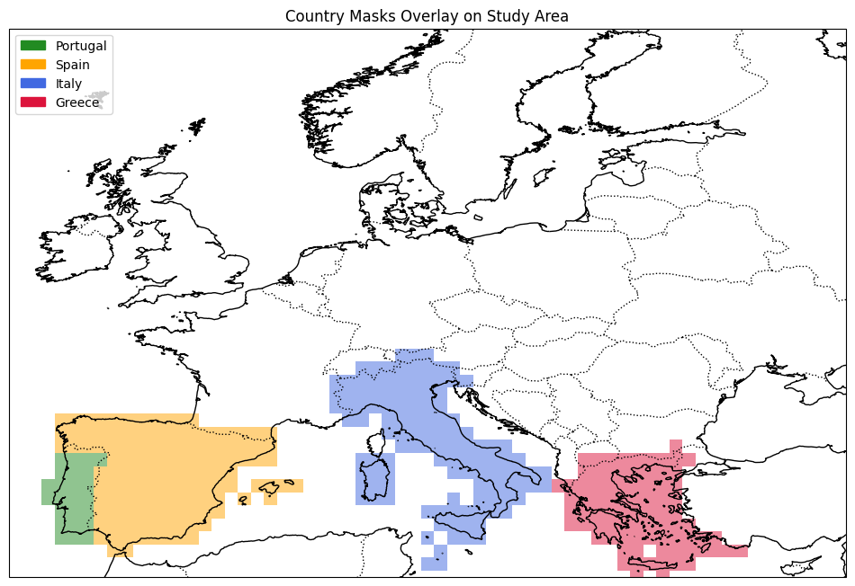
Explicar como obtive estas masks
Trocar Portugal e Espanha separado por mapa junto?

Slide 3
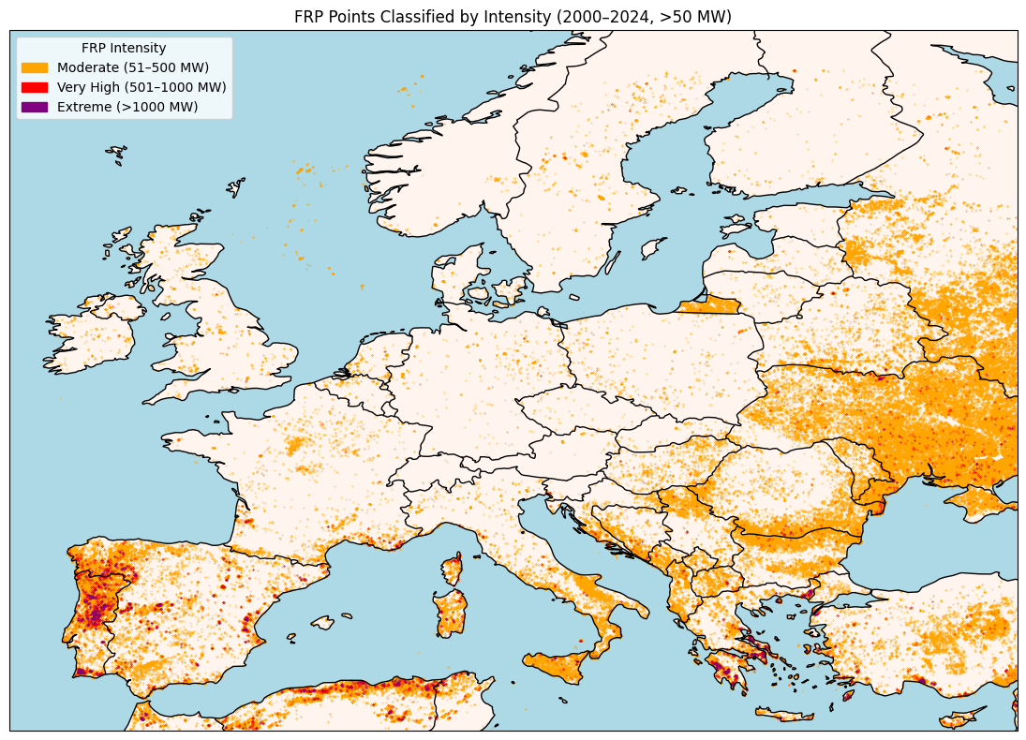
Pequena análise sobre os fogos

Slide 4
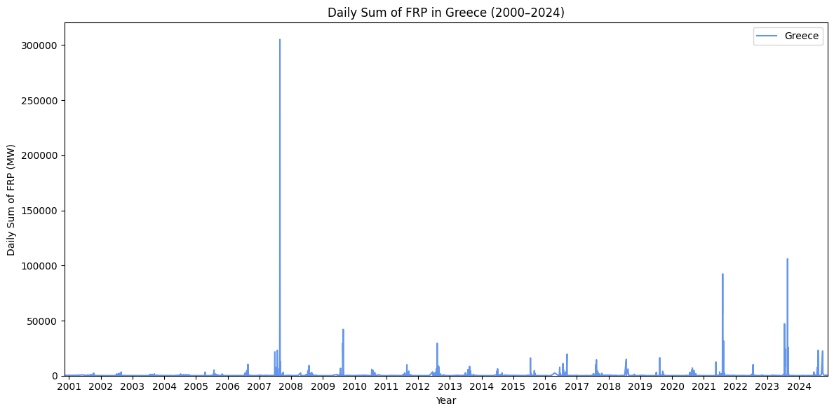
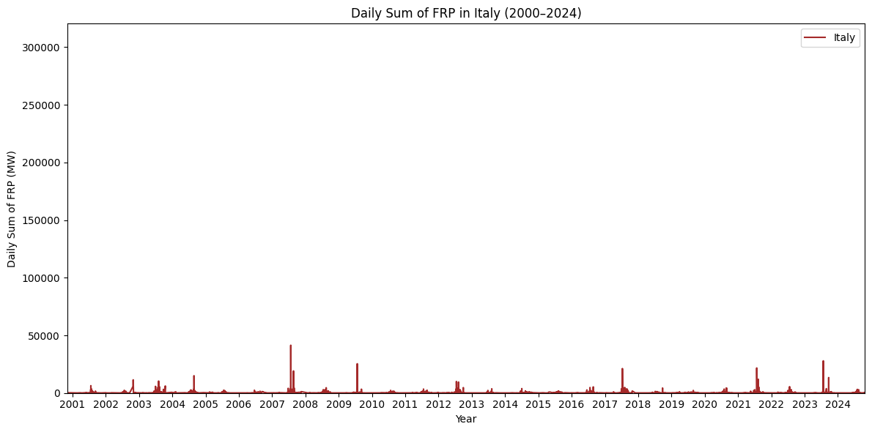
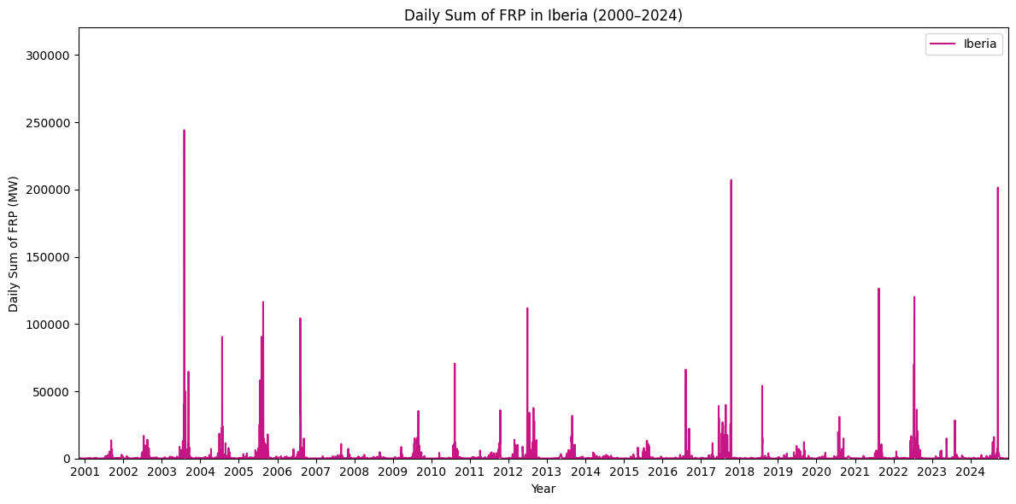
Soma total de FRP por região e apontar os anos com mais fogos

Slide 5
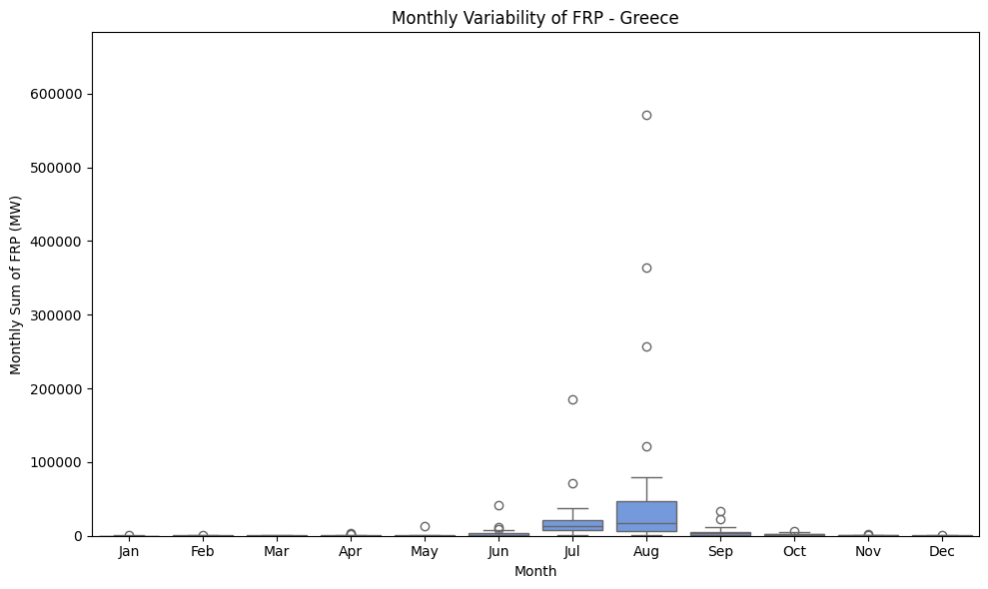
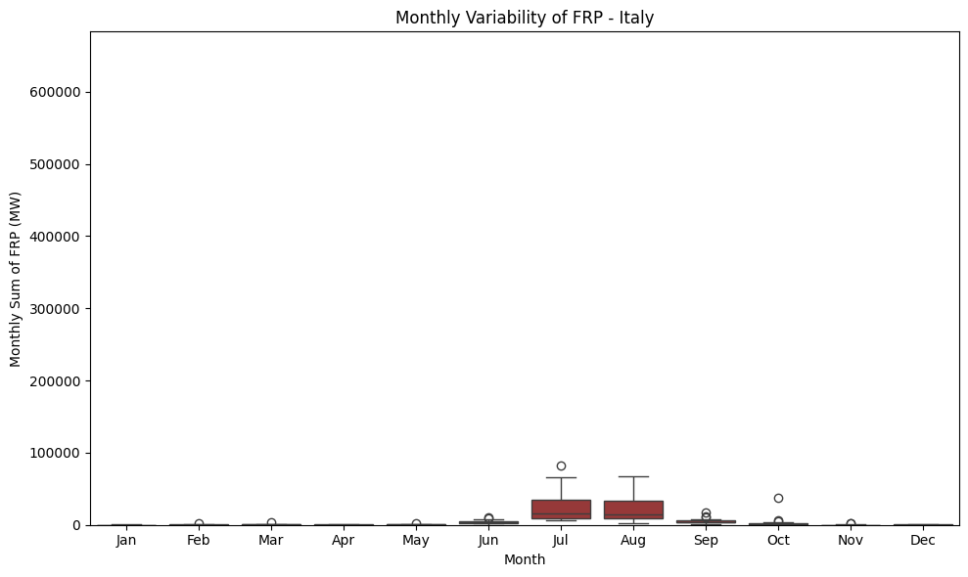
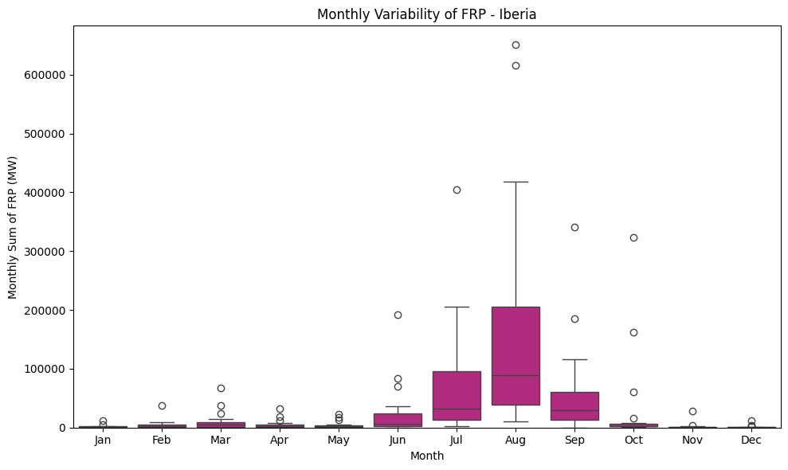
Variabilidade do FRP

Slide 6
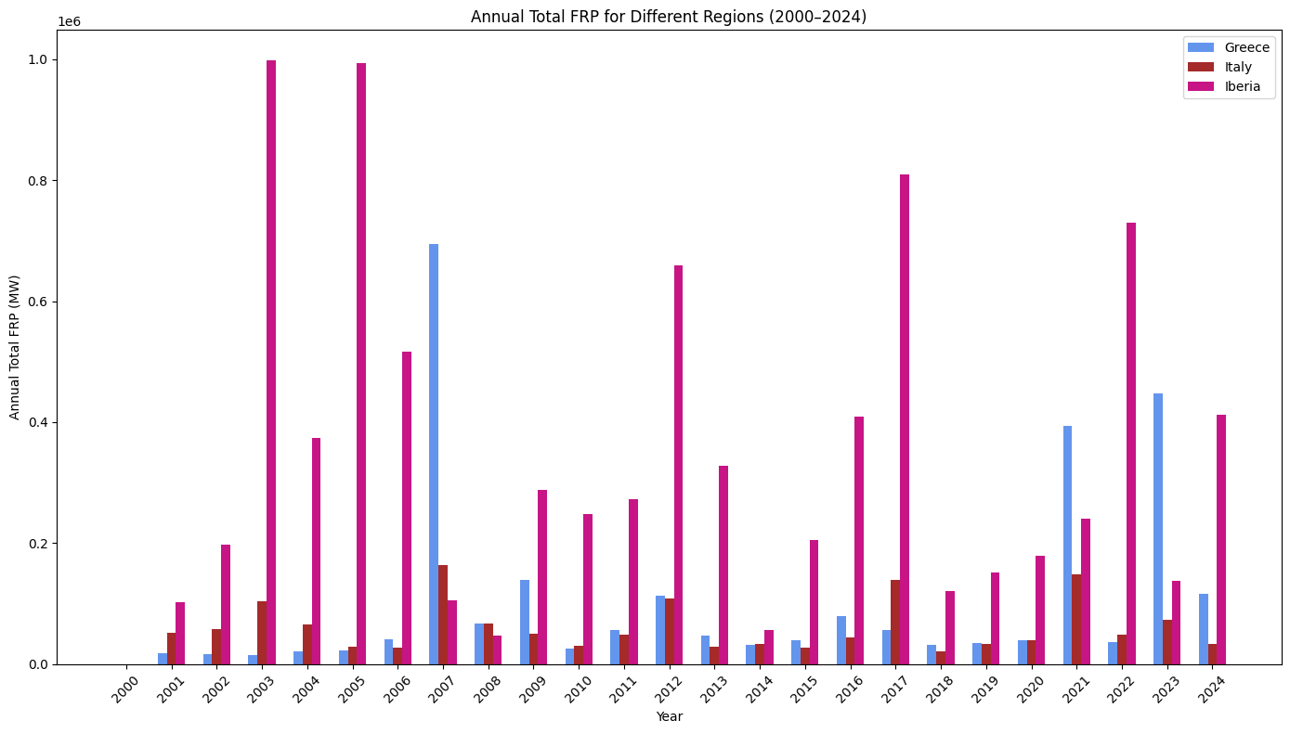
Comparação de acumulado de FRP
Ajustar a figura para que o plot comece e acabe nos dados

Slide 7
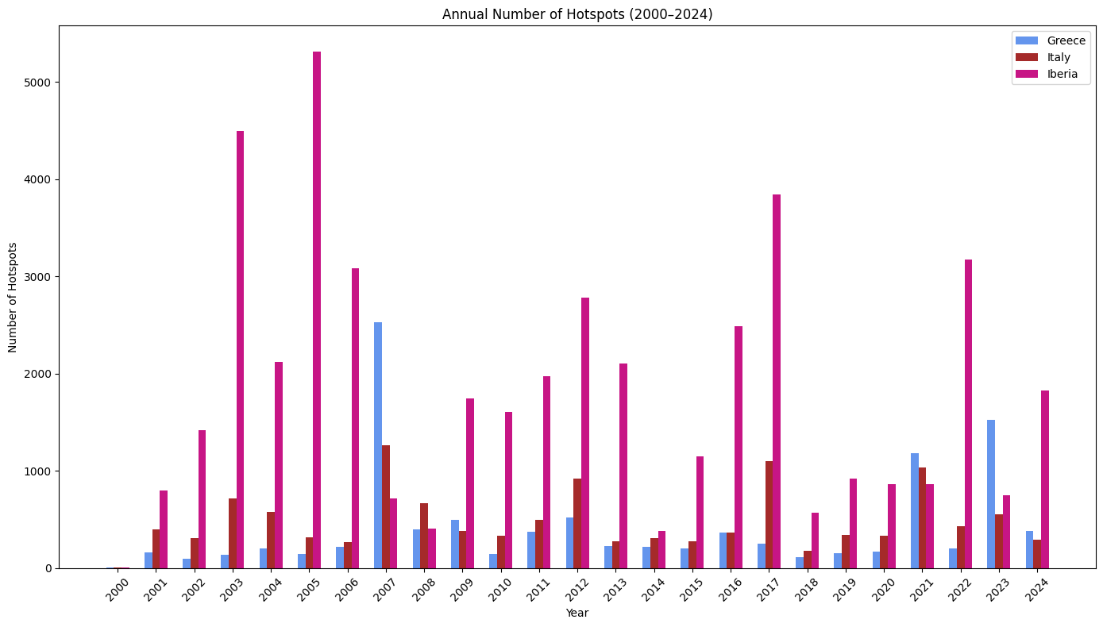
Comparação de fire foci (numero de hotspots) de FRP
Ajustar a figura para que o plot comece e acabe nos dados

Slide 8
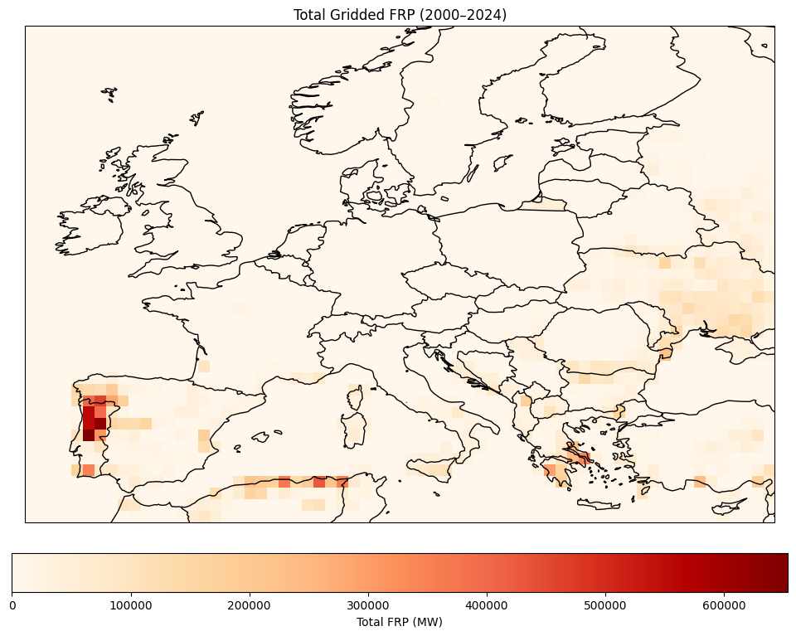
Transformação de dados por pontos para grid
Qual a melhor forma de fazer esta representação visual

Slide 9
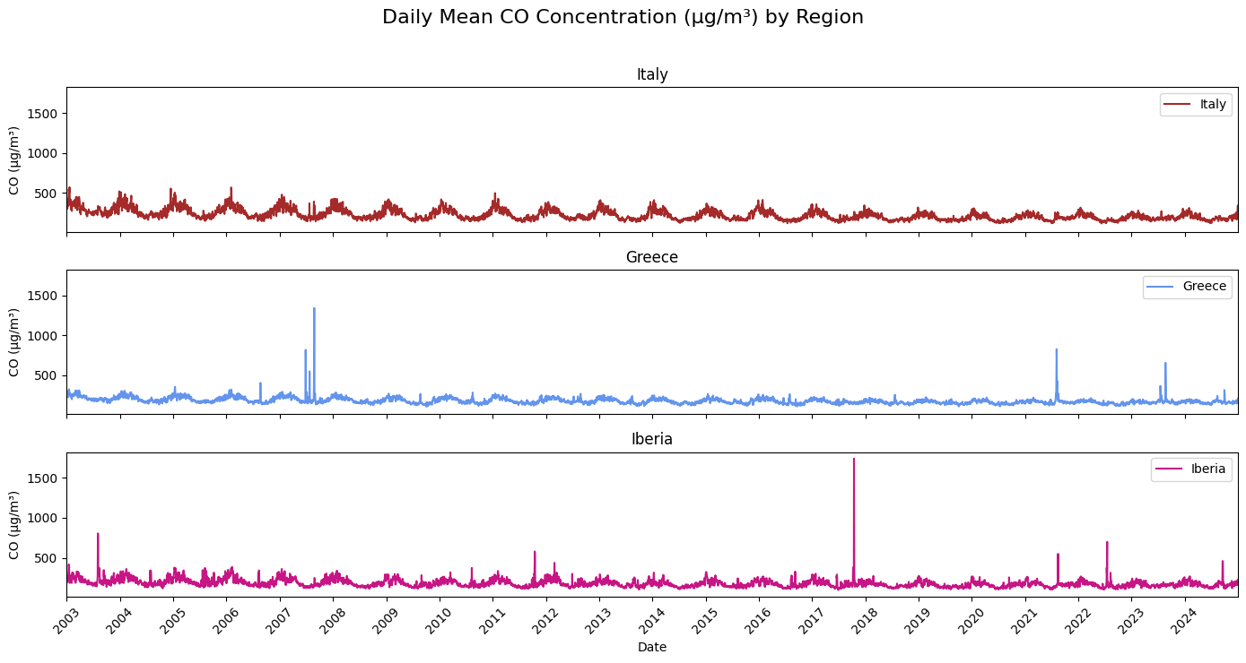
Concentração diária de CO

Slide 10
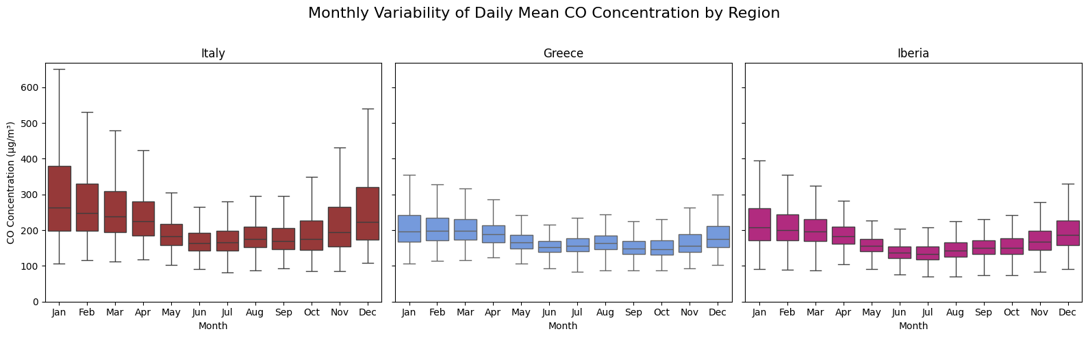
Variabilidade de CO

Slide 11
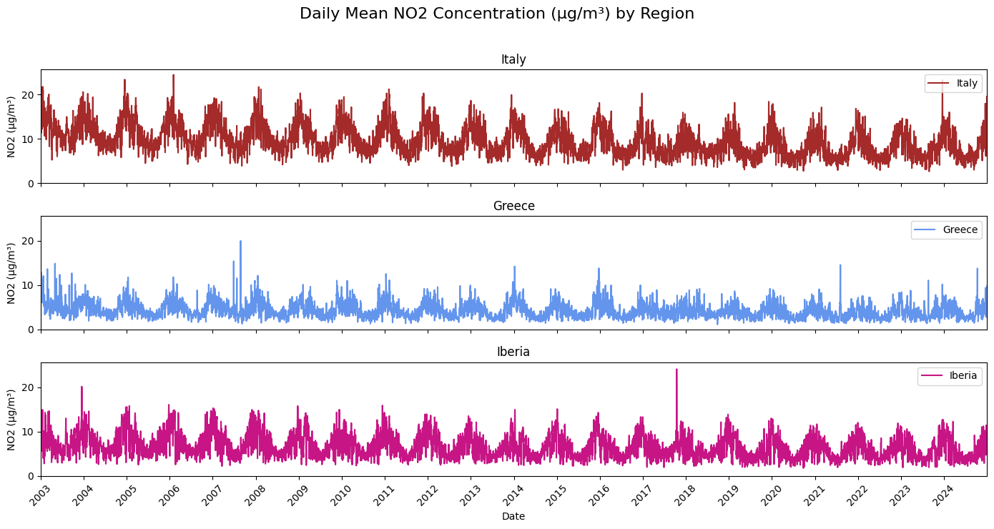
Concentração diária de NO2

Slide 12
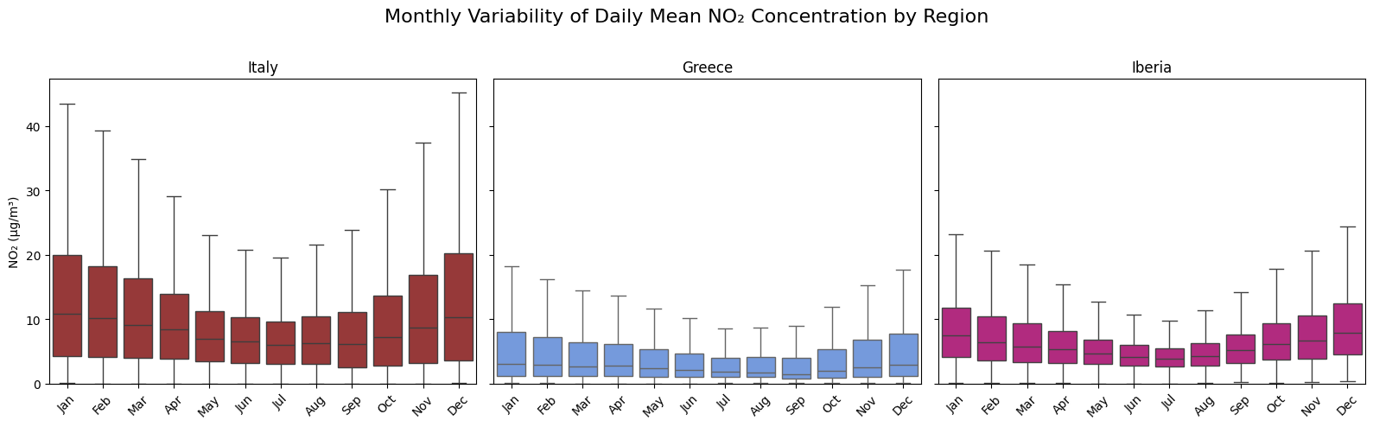
Variabilidade de NO2

Slide 13
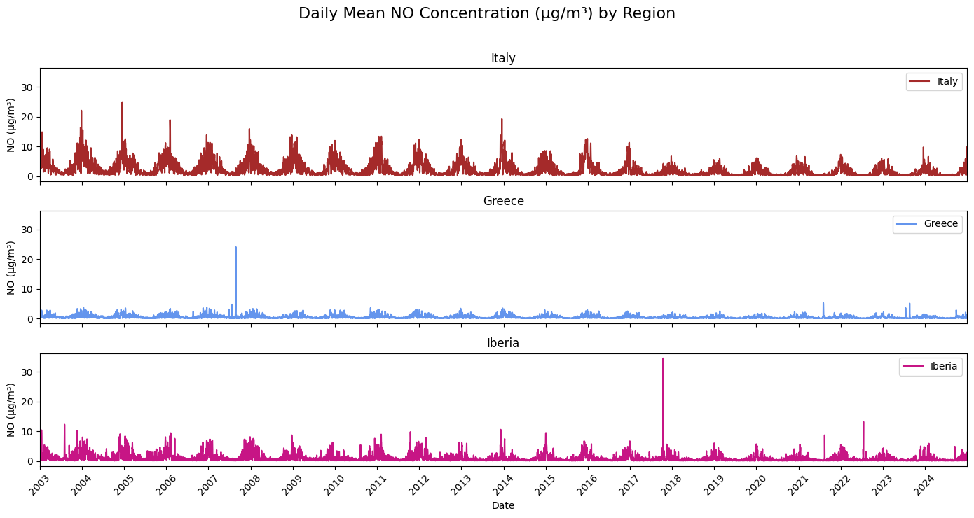
Concentração diária de NO

Slide 14
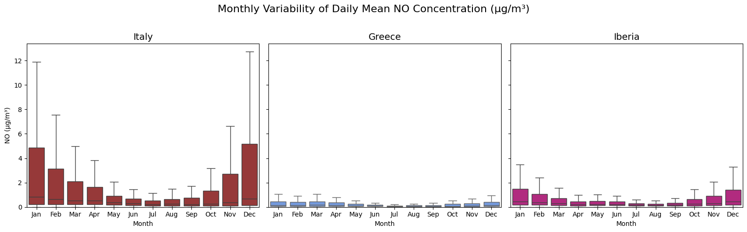
Variabilidade de NO

Slide 15
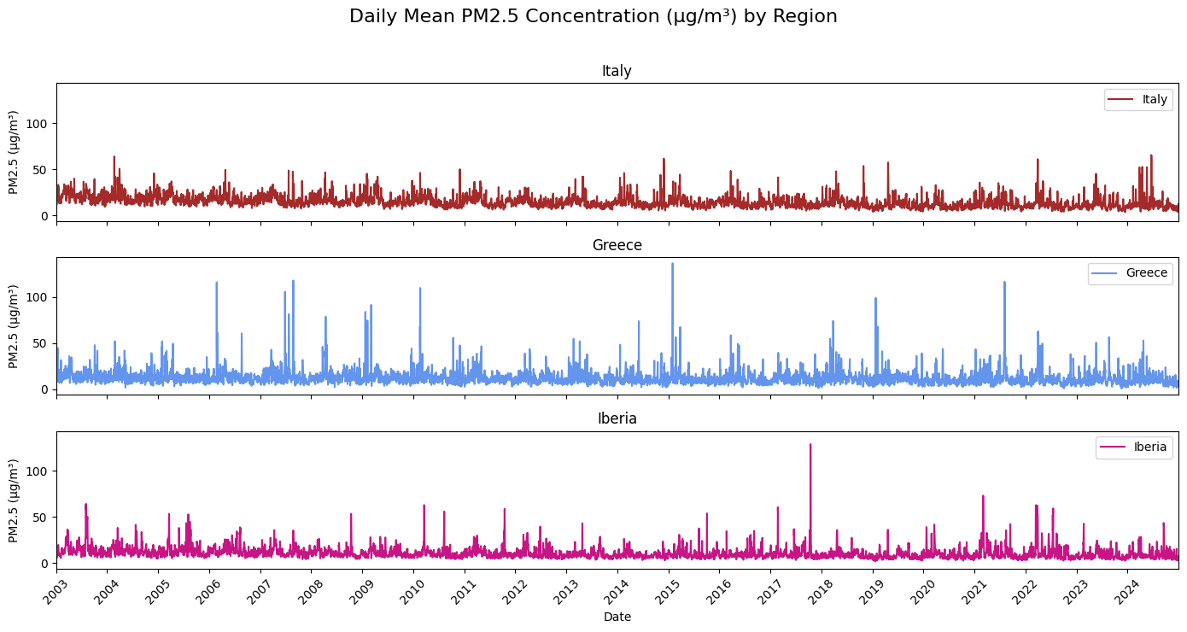
Concentração diária de PM2.5

Slide 16
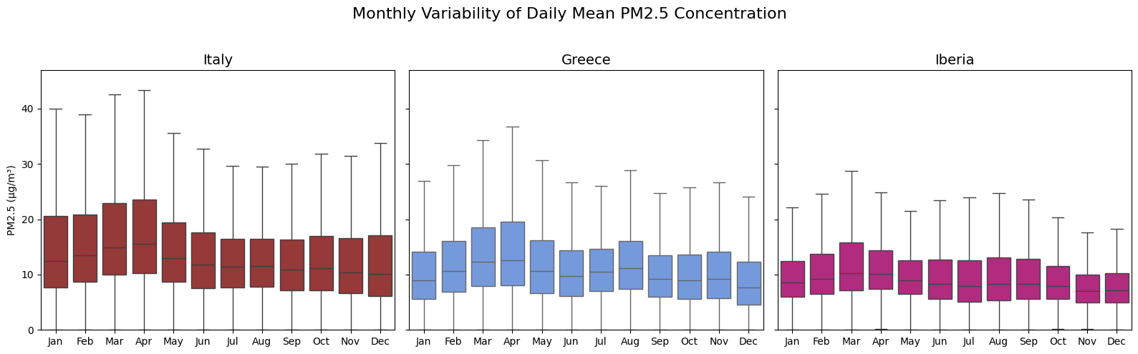
Variabilidade de PM2.5

Slide 17
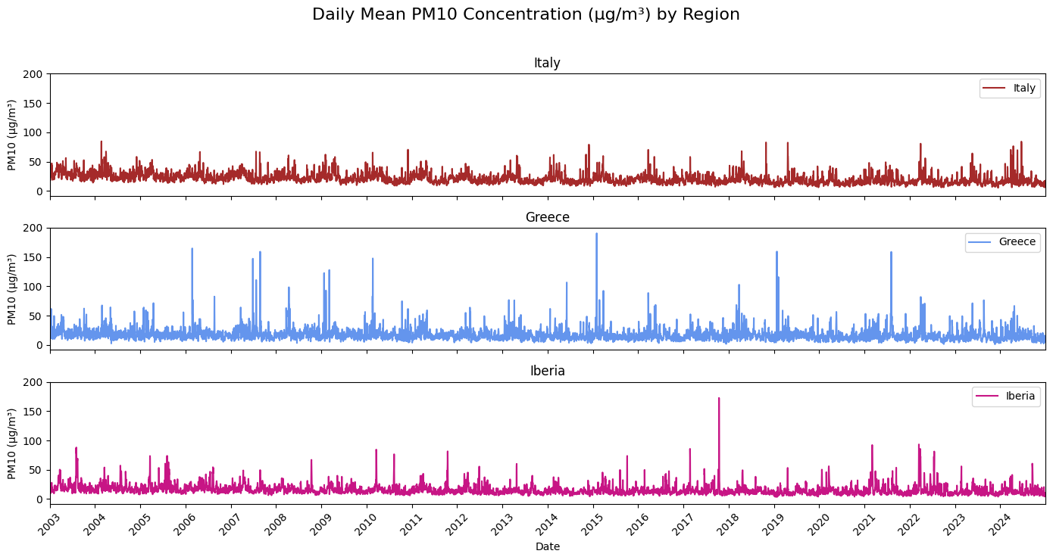
Concentração diária de PM10

Slide 18
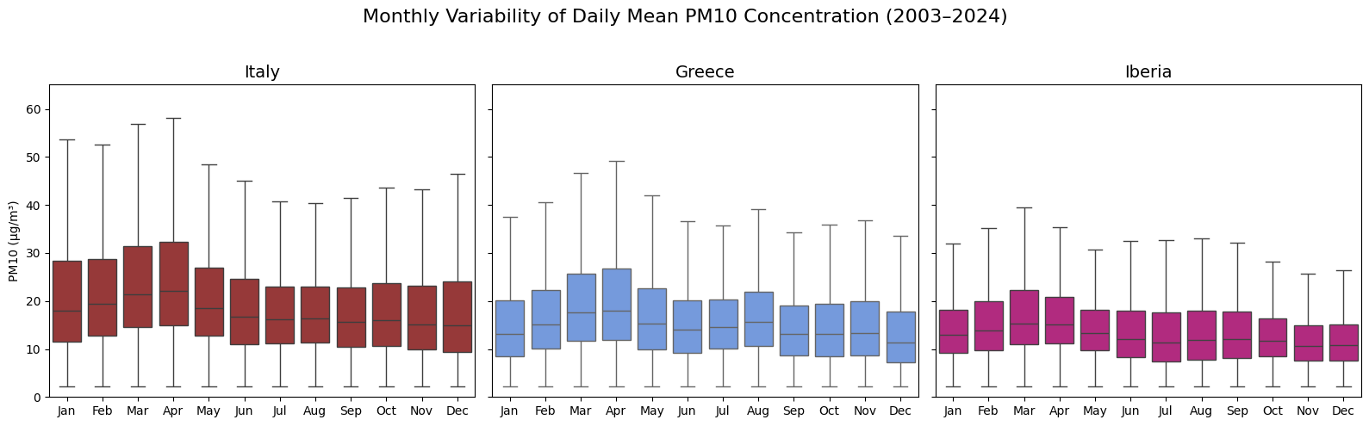
Variabilidade de PM10

Slide 19
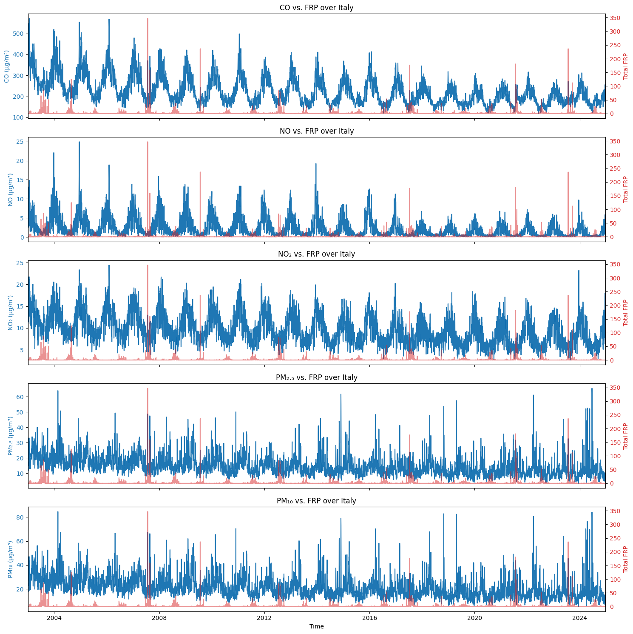
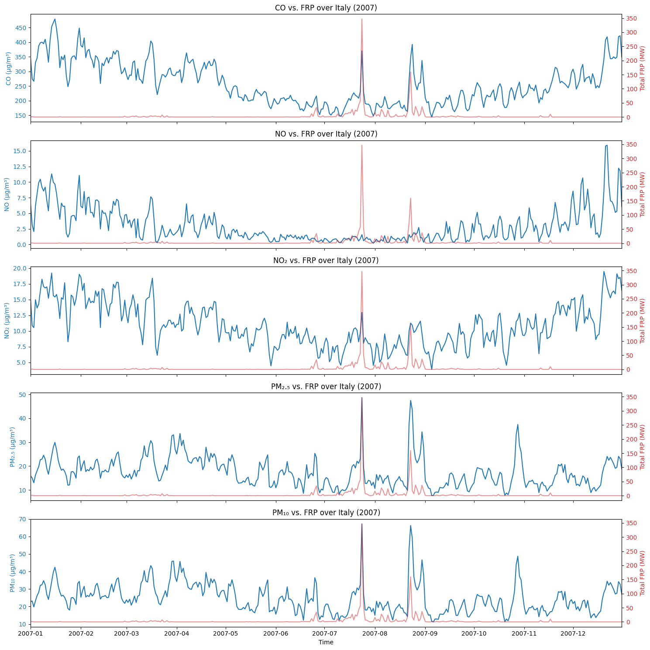
Poluente vs FRP acumulado para cada região do dataset inteiro e para x anos específicos
Italia

Slide 20
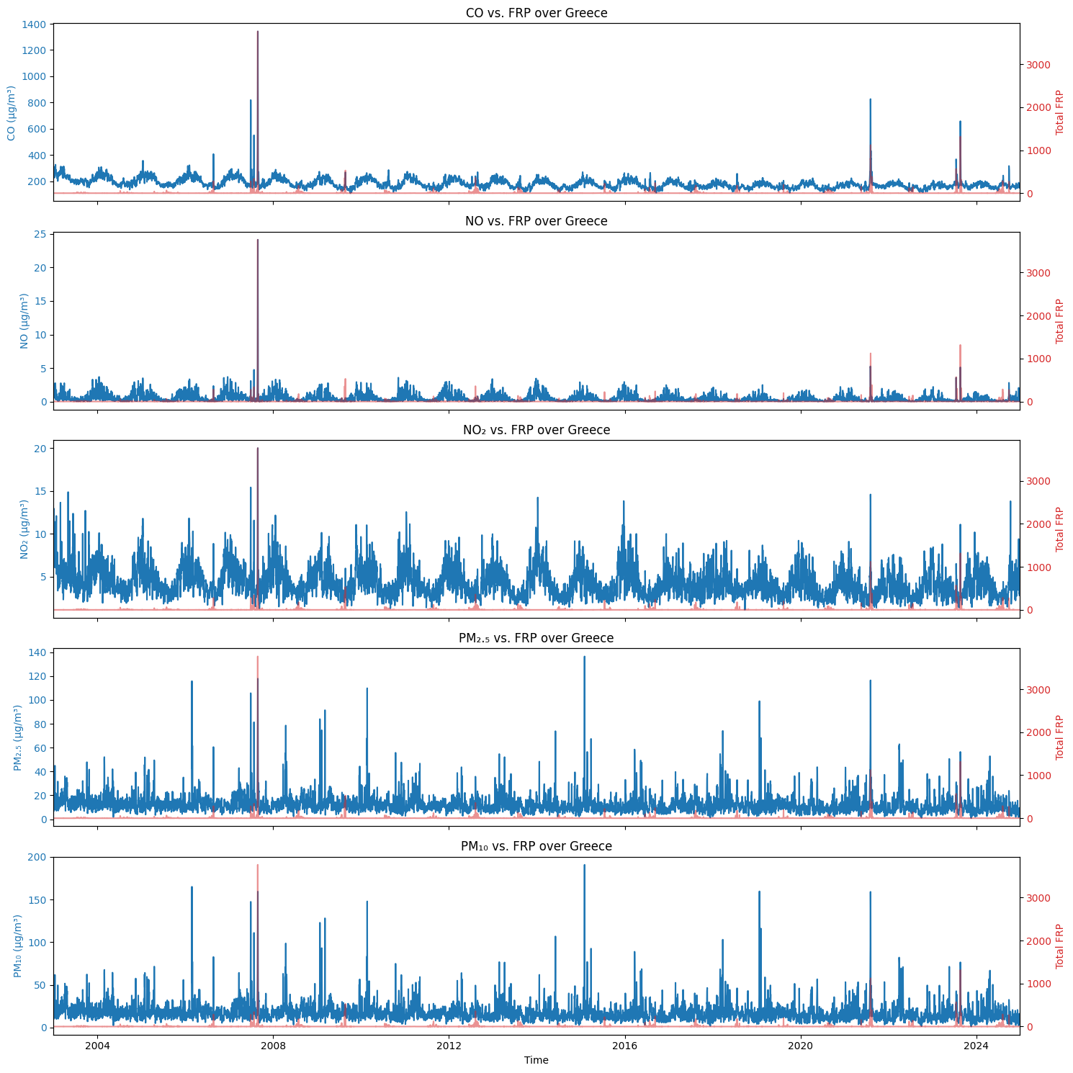
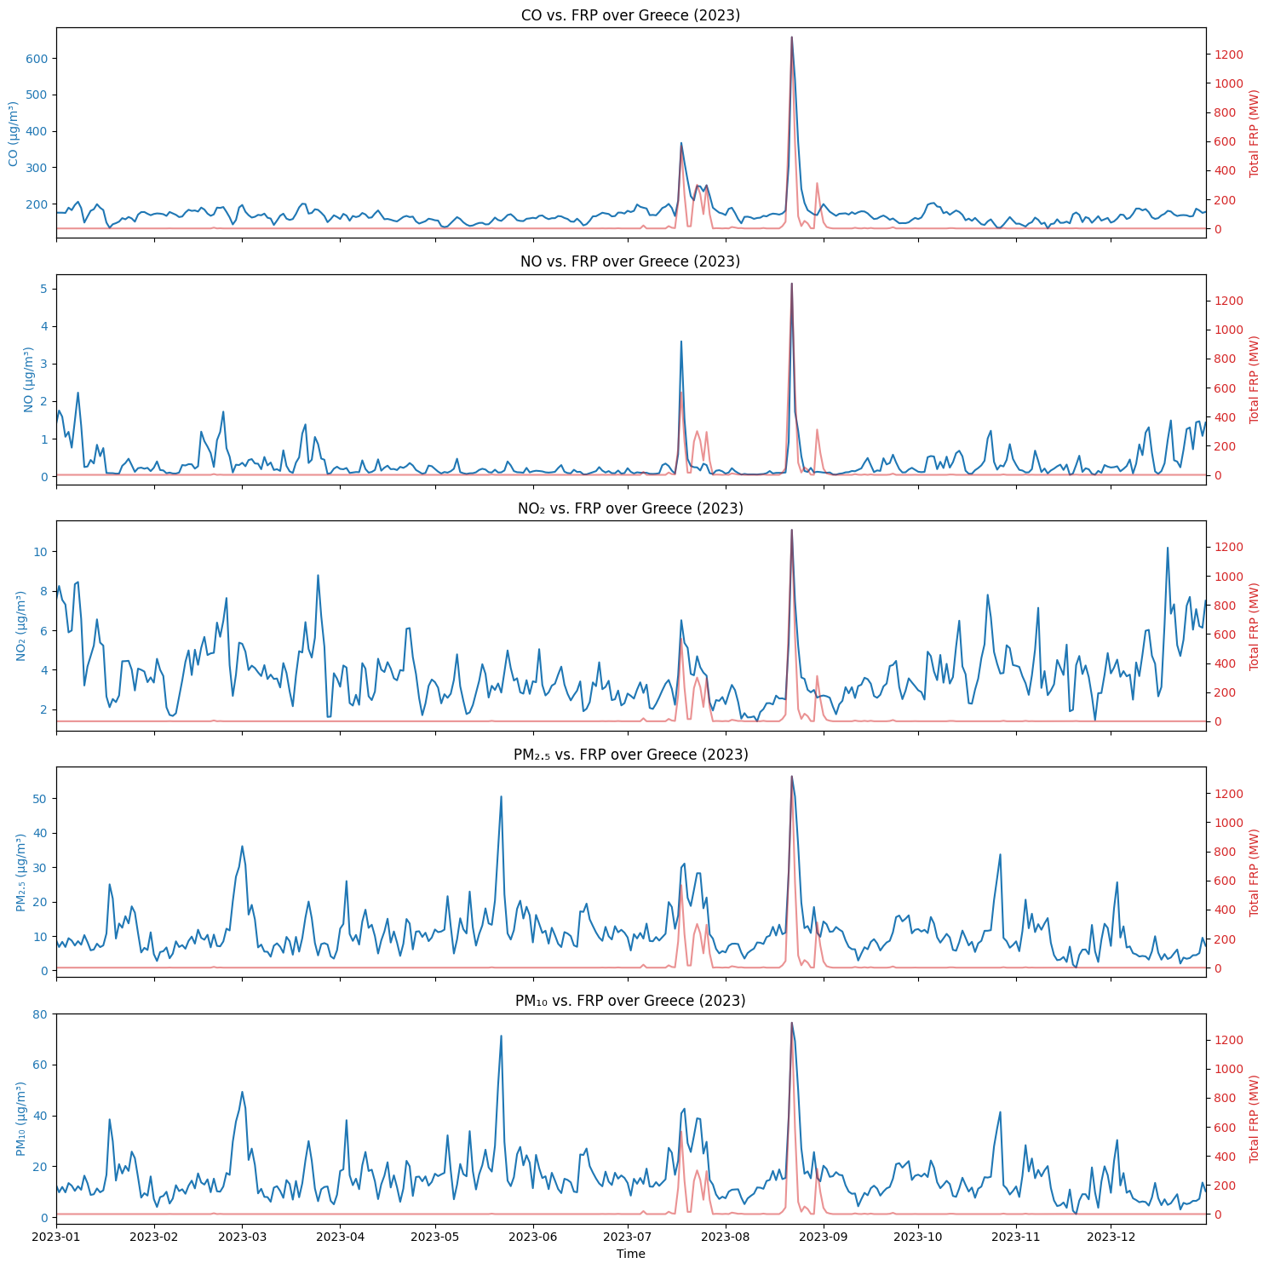
Poluente vs FRP acumulado para cada região do dataset inteiro e para x anos específicos
Grécia

Slide 21
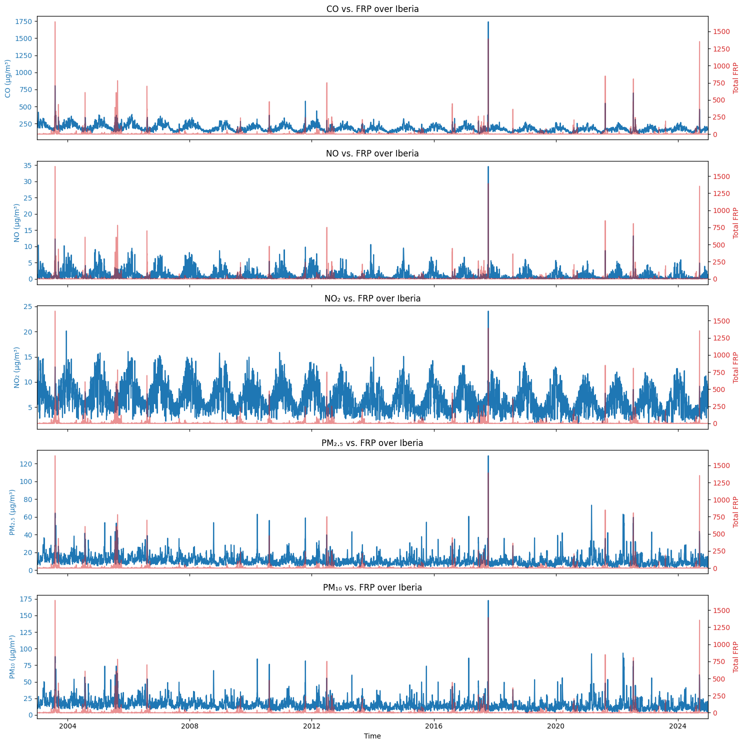
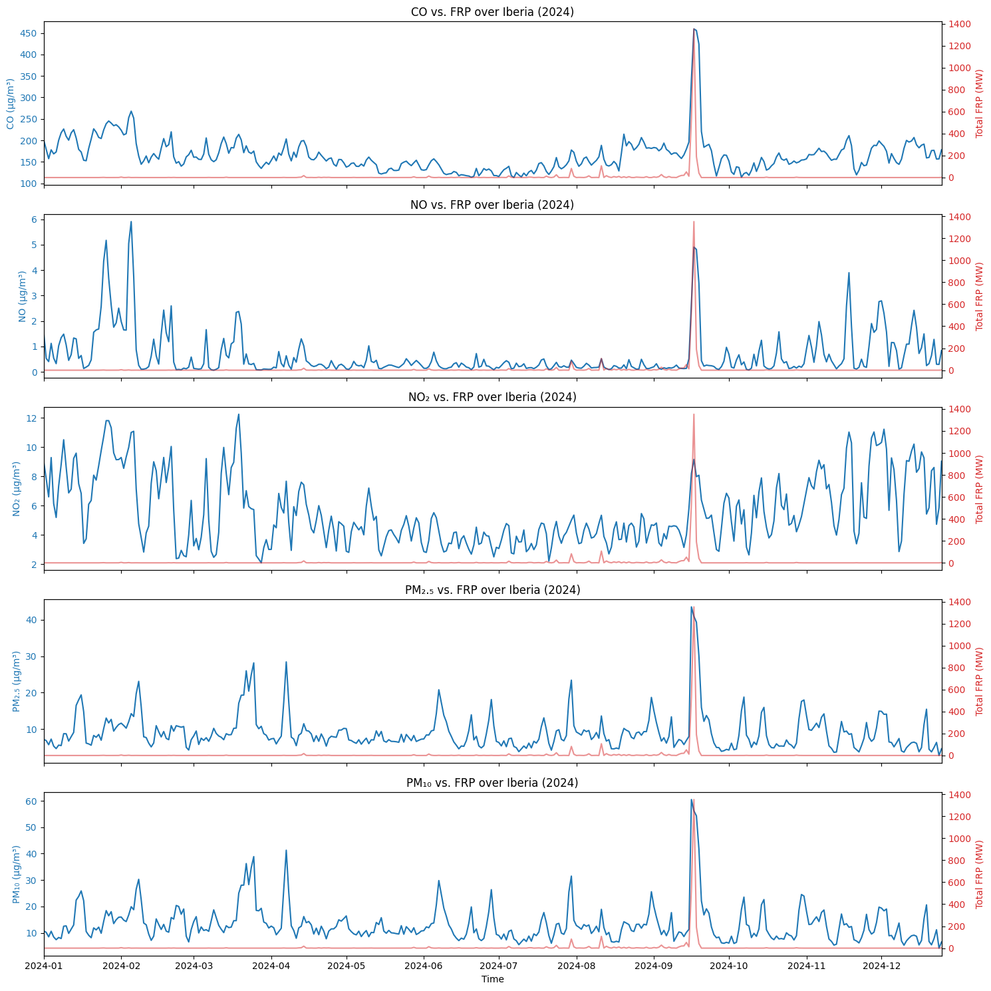
Poluente vs FRP acumulado para cada região do dataset inteiro e para x anos específicos
Iberia

Slide 22
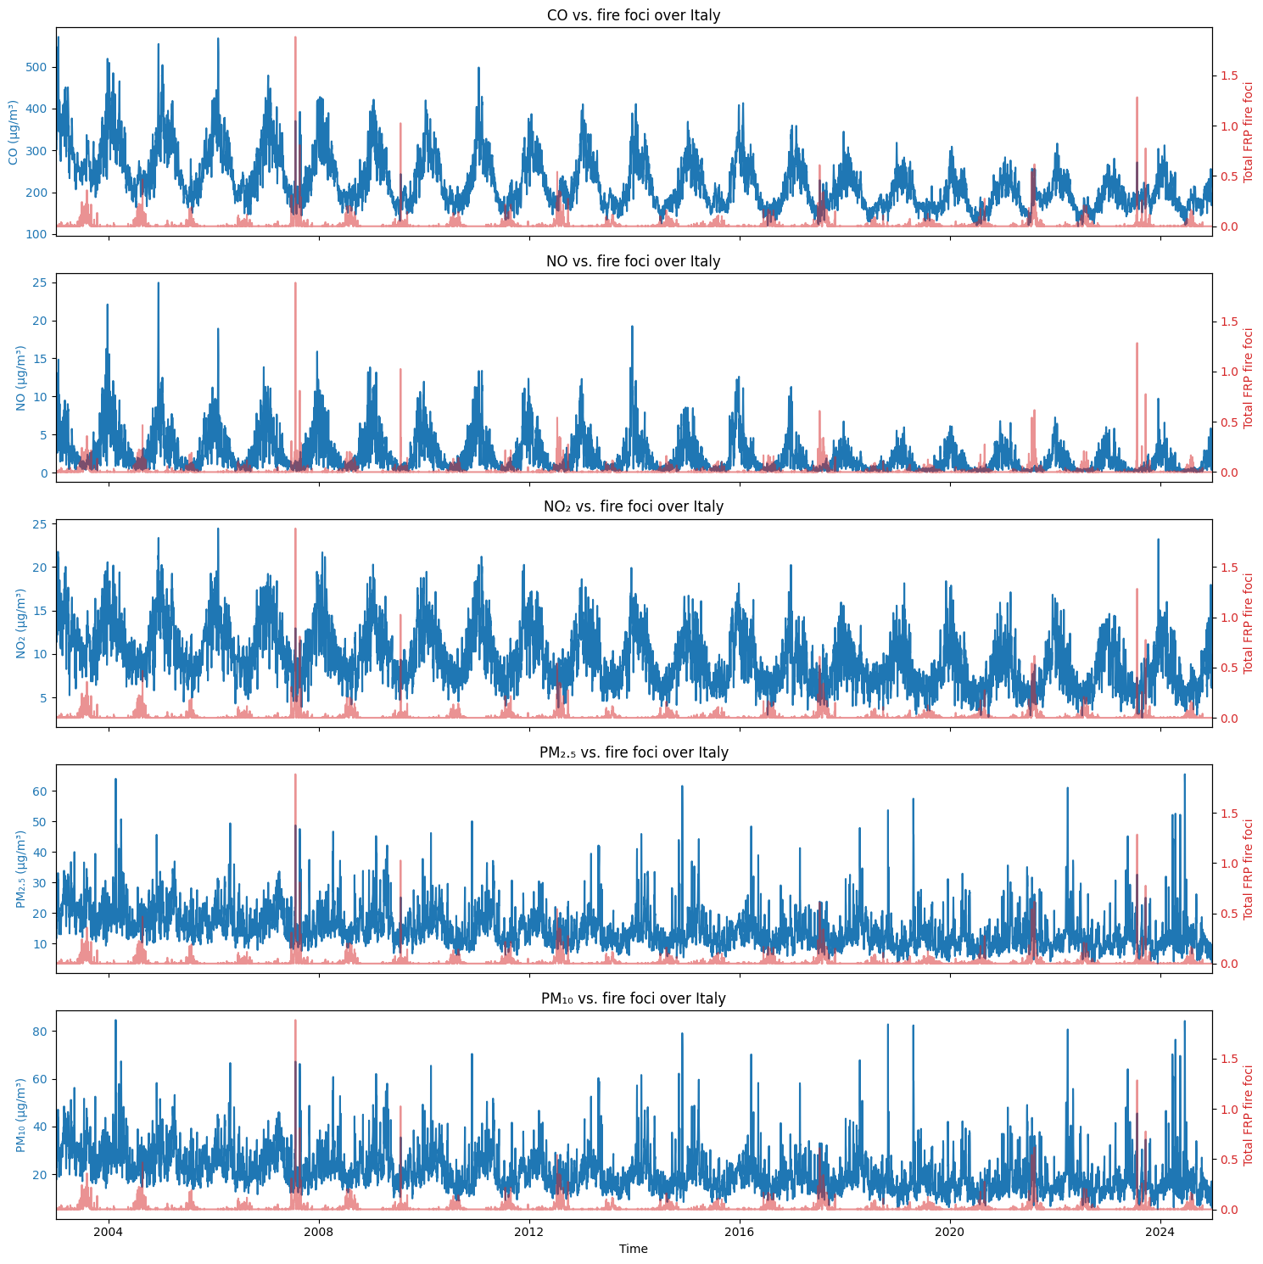
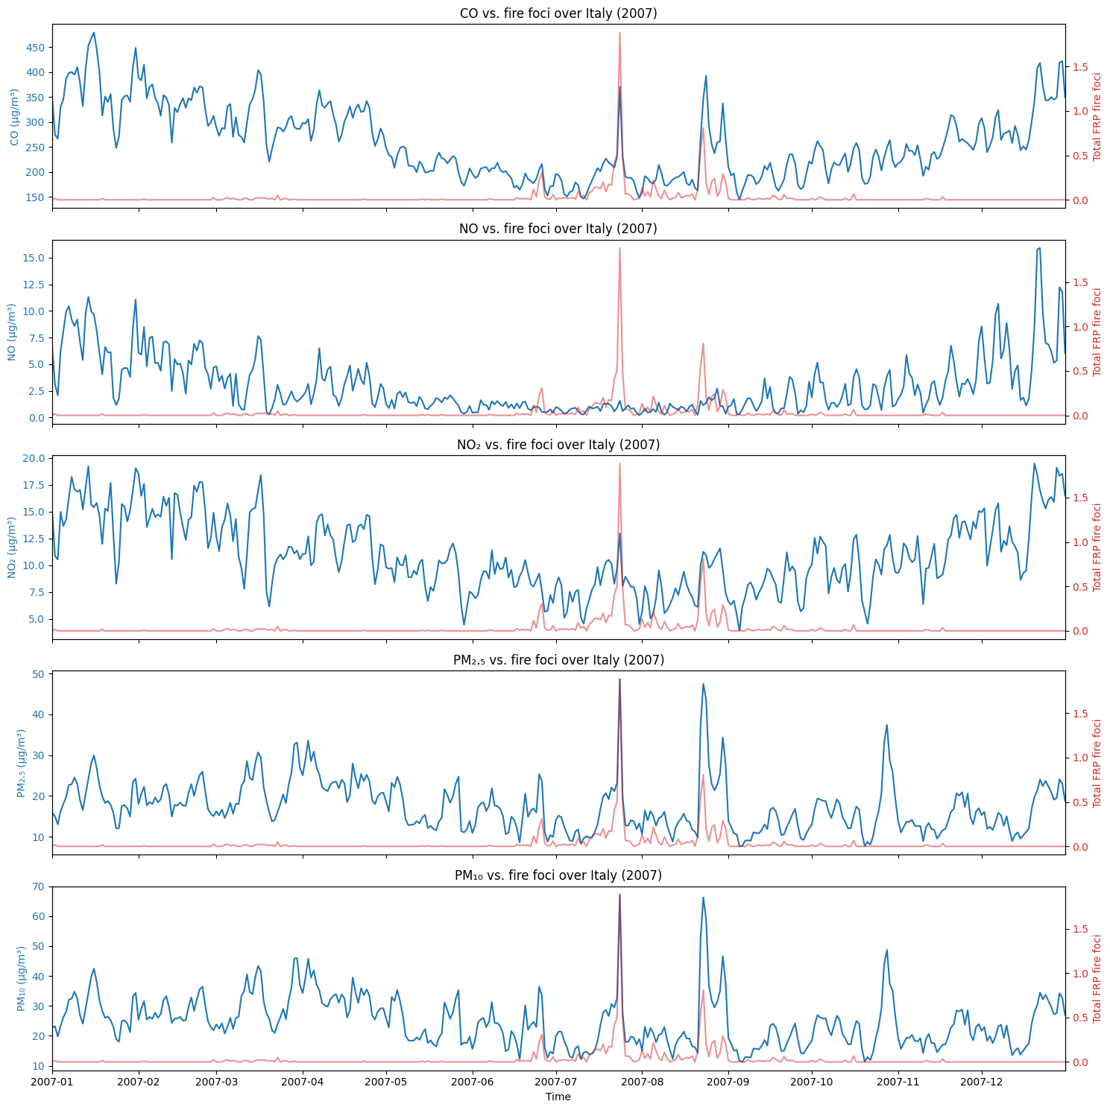
Poluente vs FRP fire foci para cada região do dataset inteiro e para x anos específicos
Italia

Slide 23
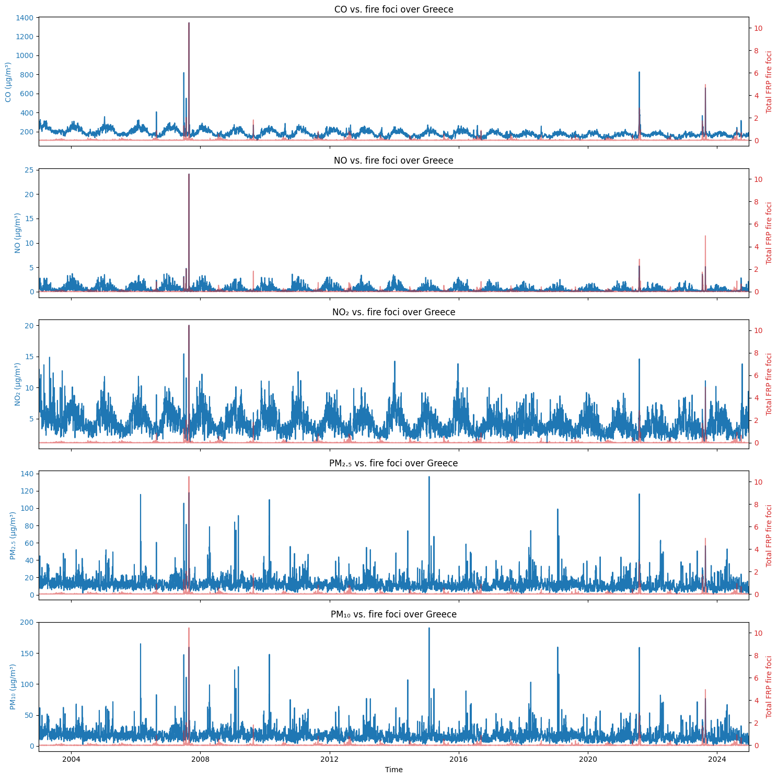
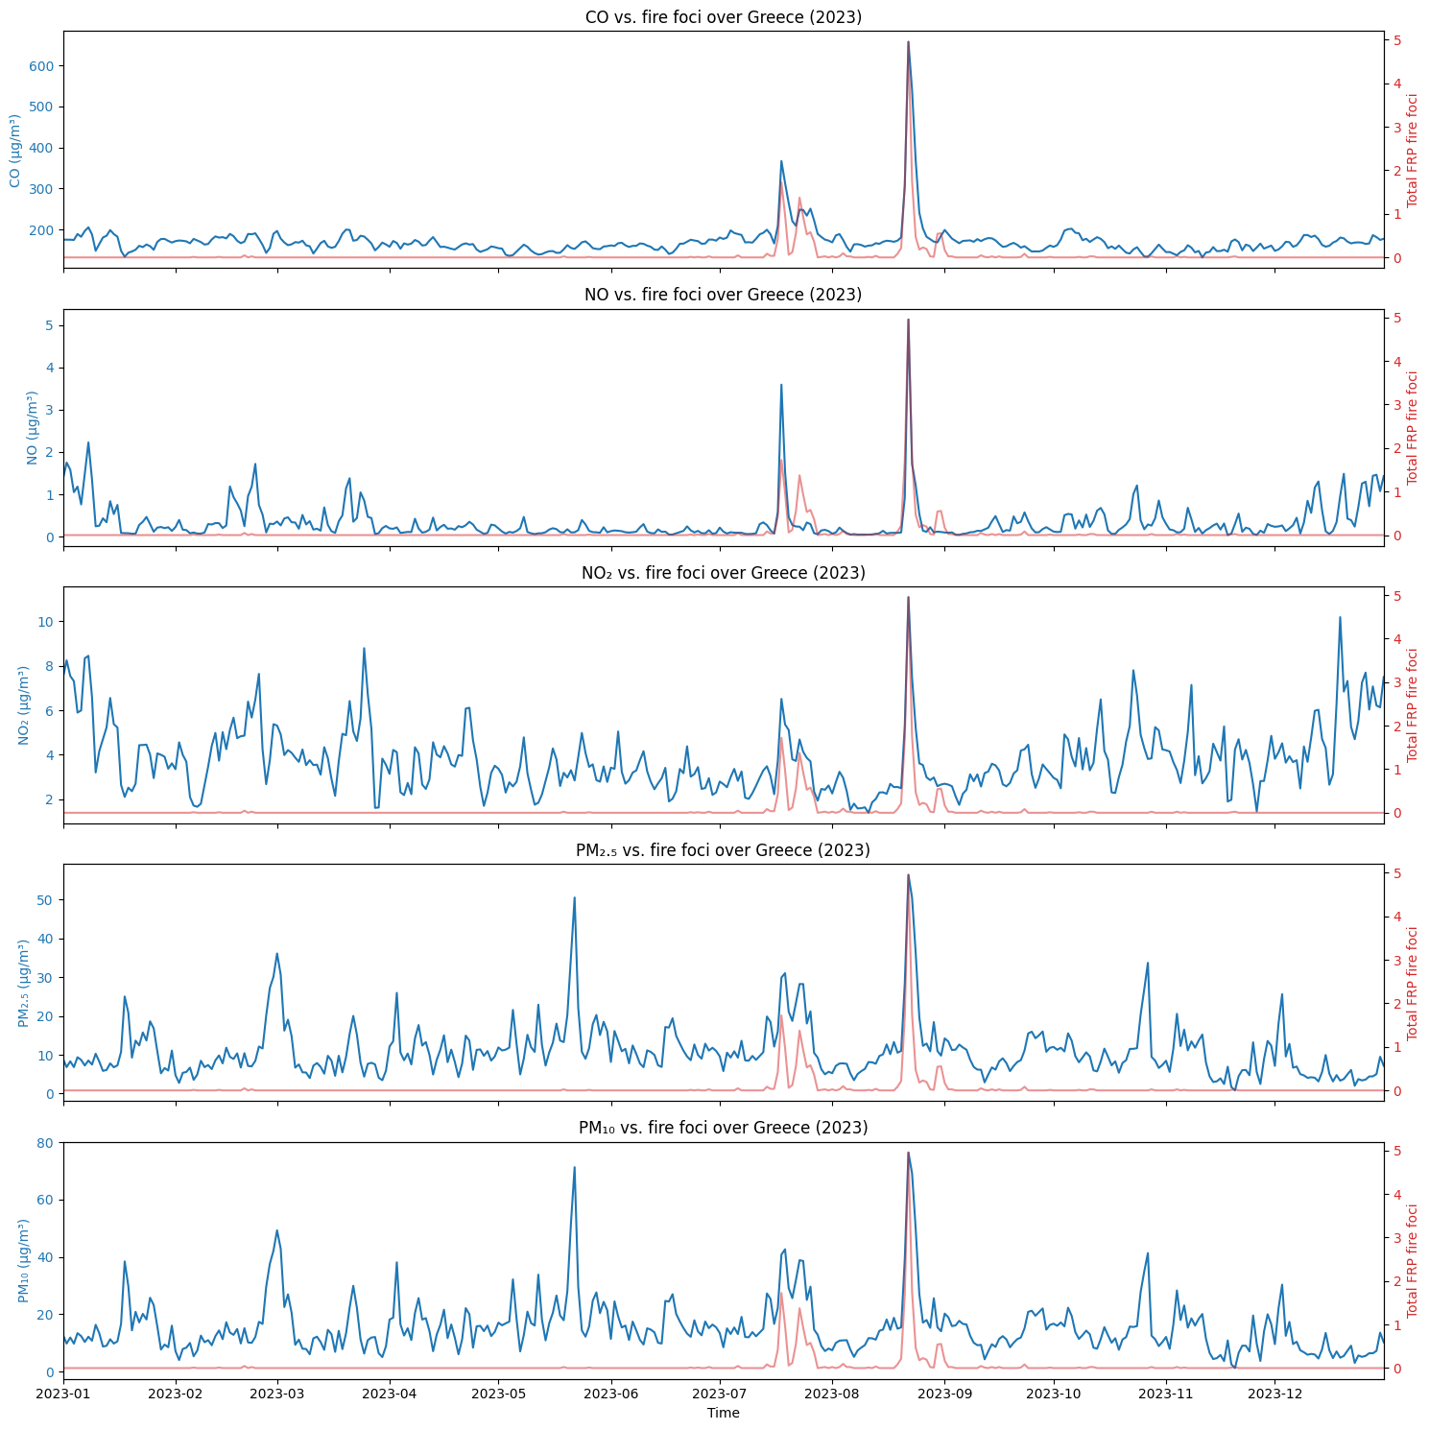
Poluente vs FRP fire foci para cada região do dataset inteiro e para x anos específicos
Grécia

Slide 24
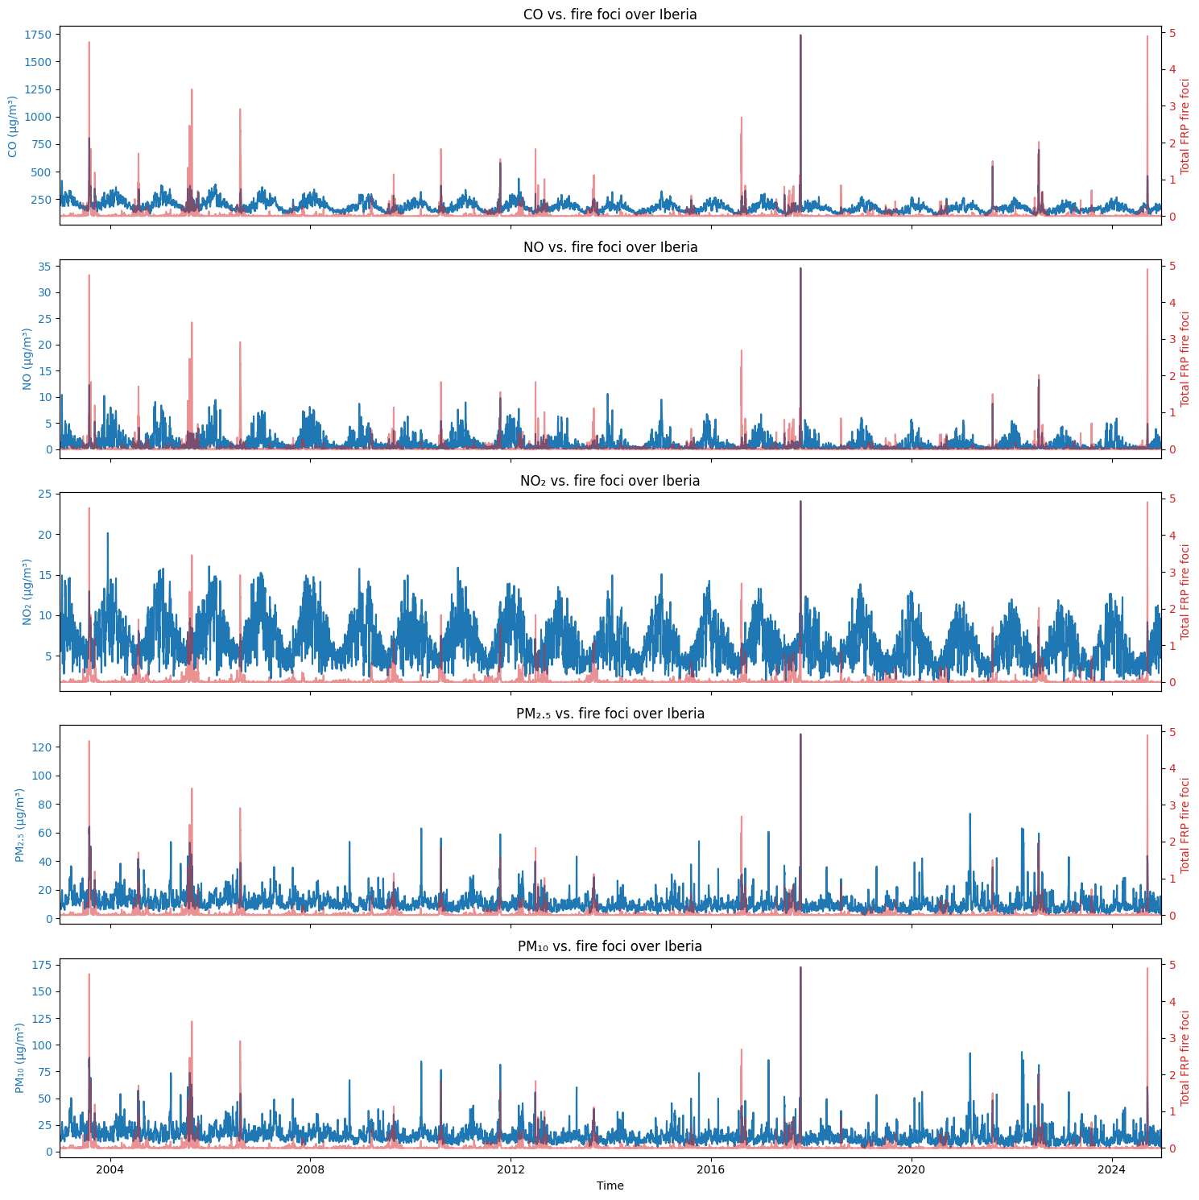
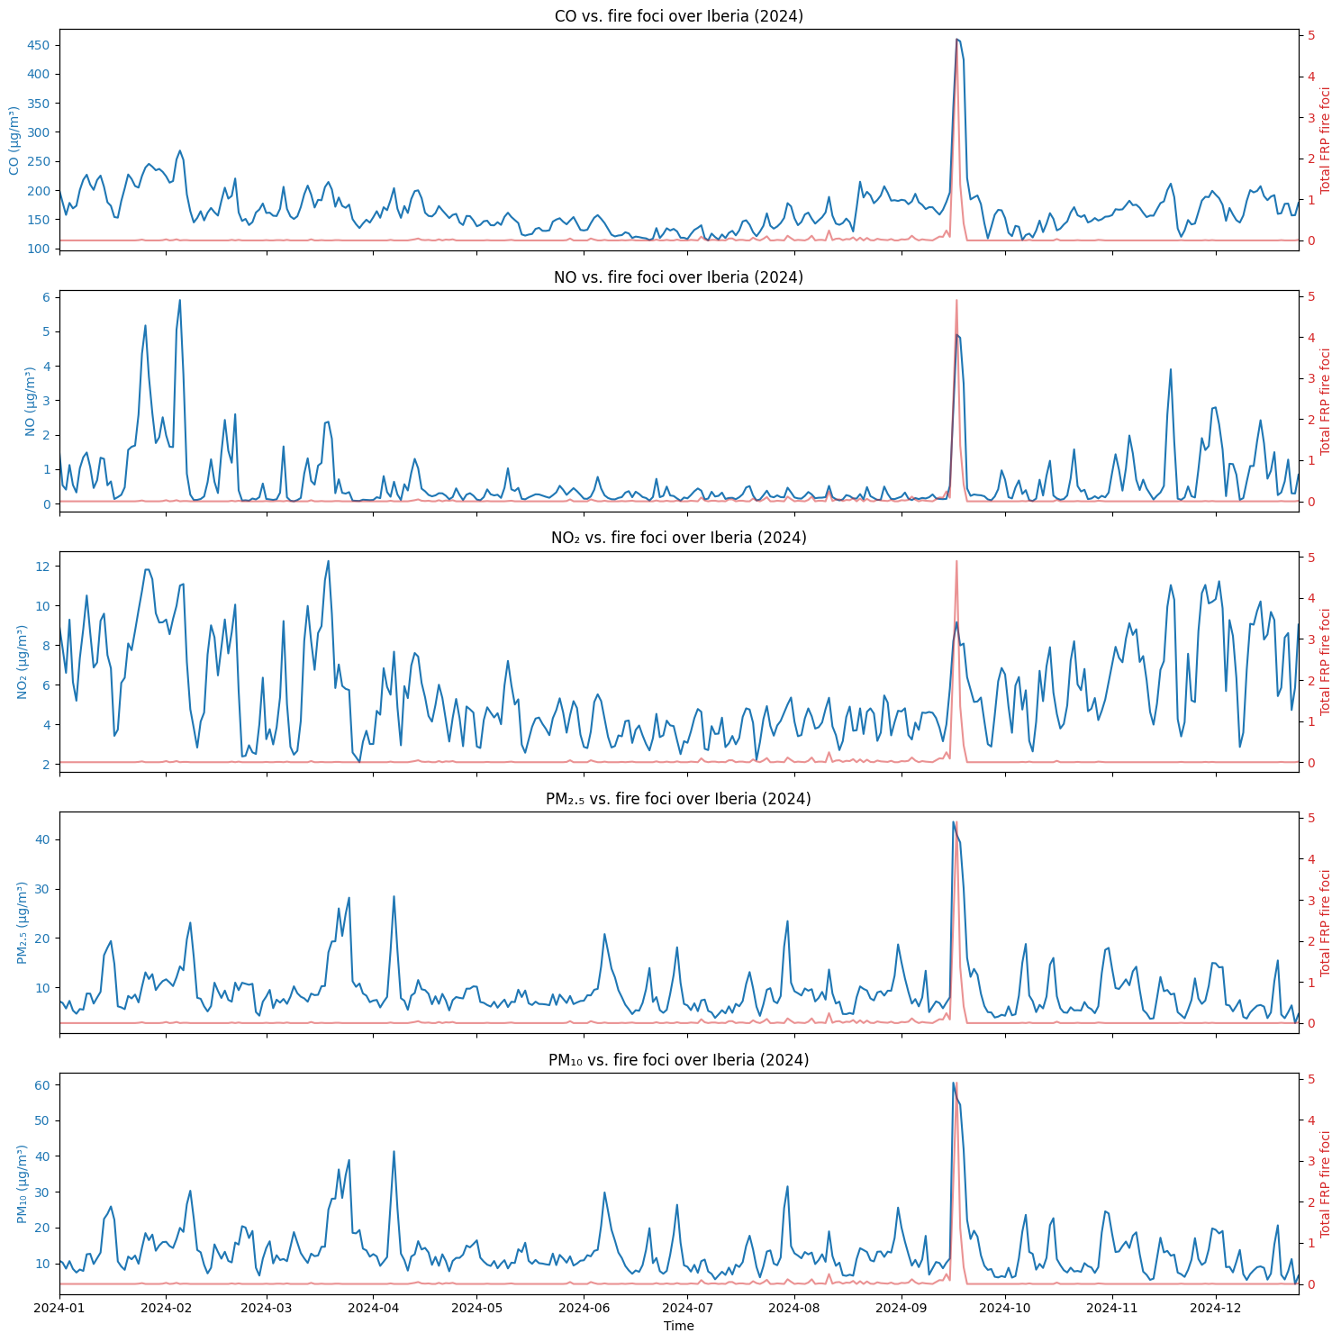
Poluente vs FRP fire foci para cada região do dataset inteiro e para x anos específicos
Iberia

Slide 25
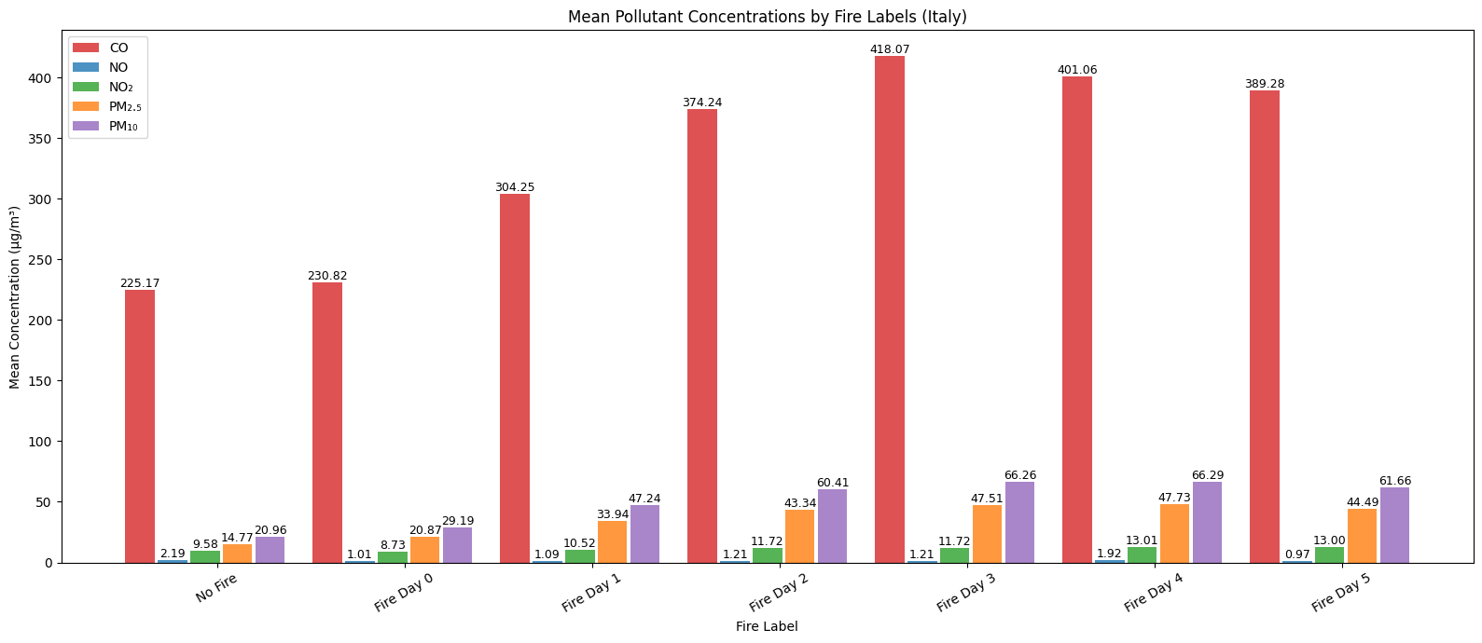
Concentraçao de poluentes nos diferentes dias de fogo (explicar em detalhe estes labels)
Italia

Slide 26
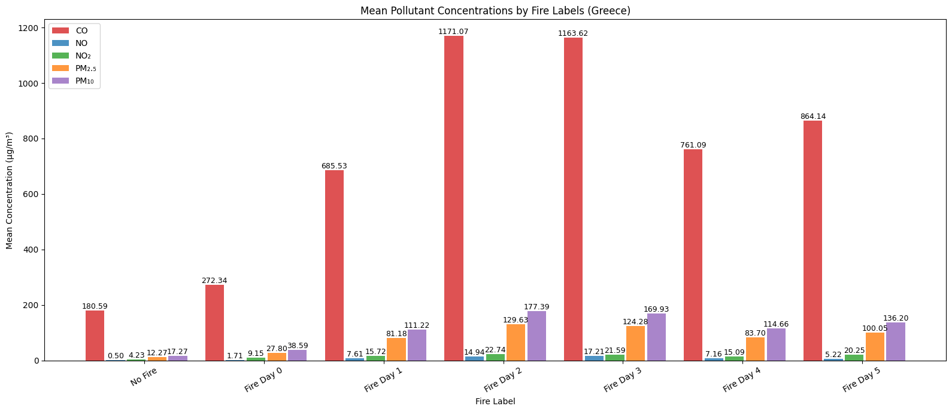
Concentraçao de poluentes nos diferentes dias de fogo (explicar em detalhe estes labels)
Grécia

Slide 27
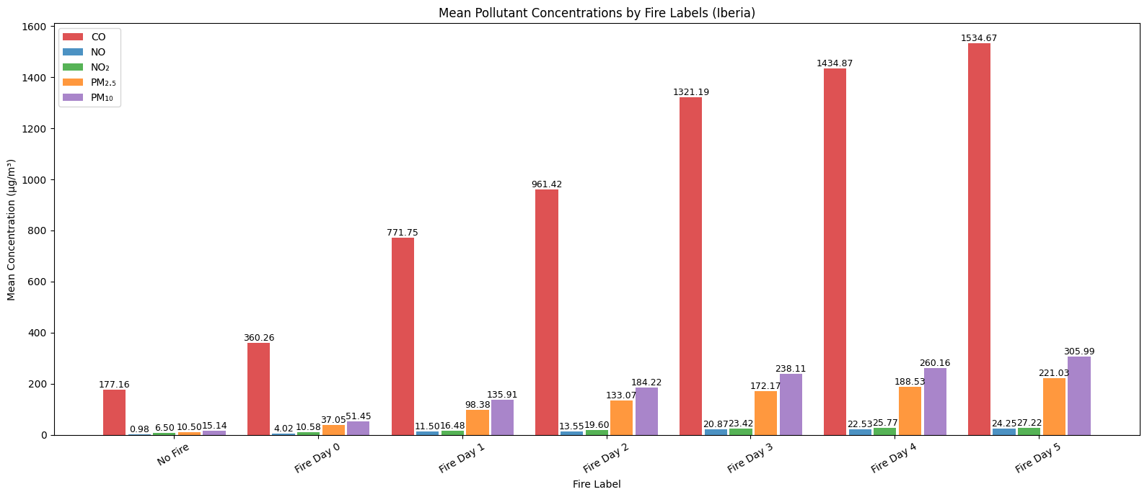
Concentraçao de poluentes nos diferentes dias de fogo (explicar em detalhe estes labels)
Iberia

Slide 28
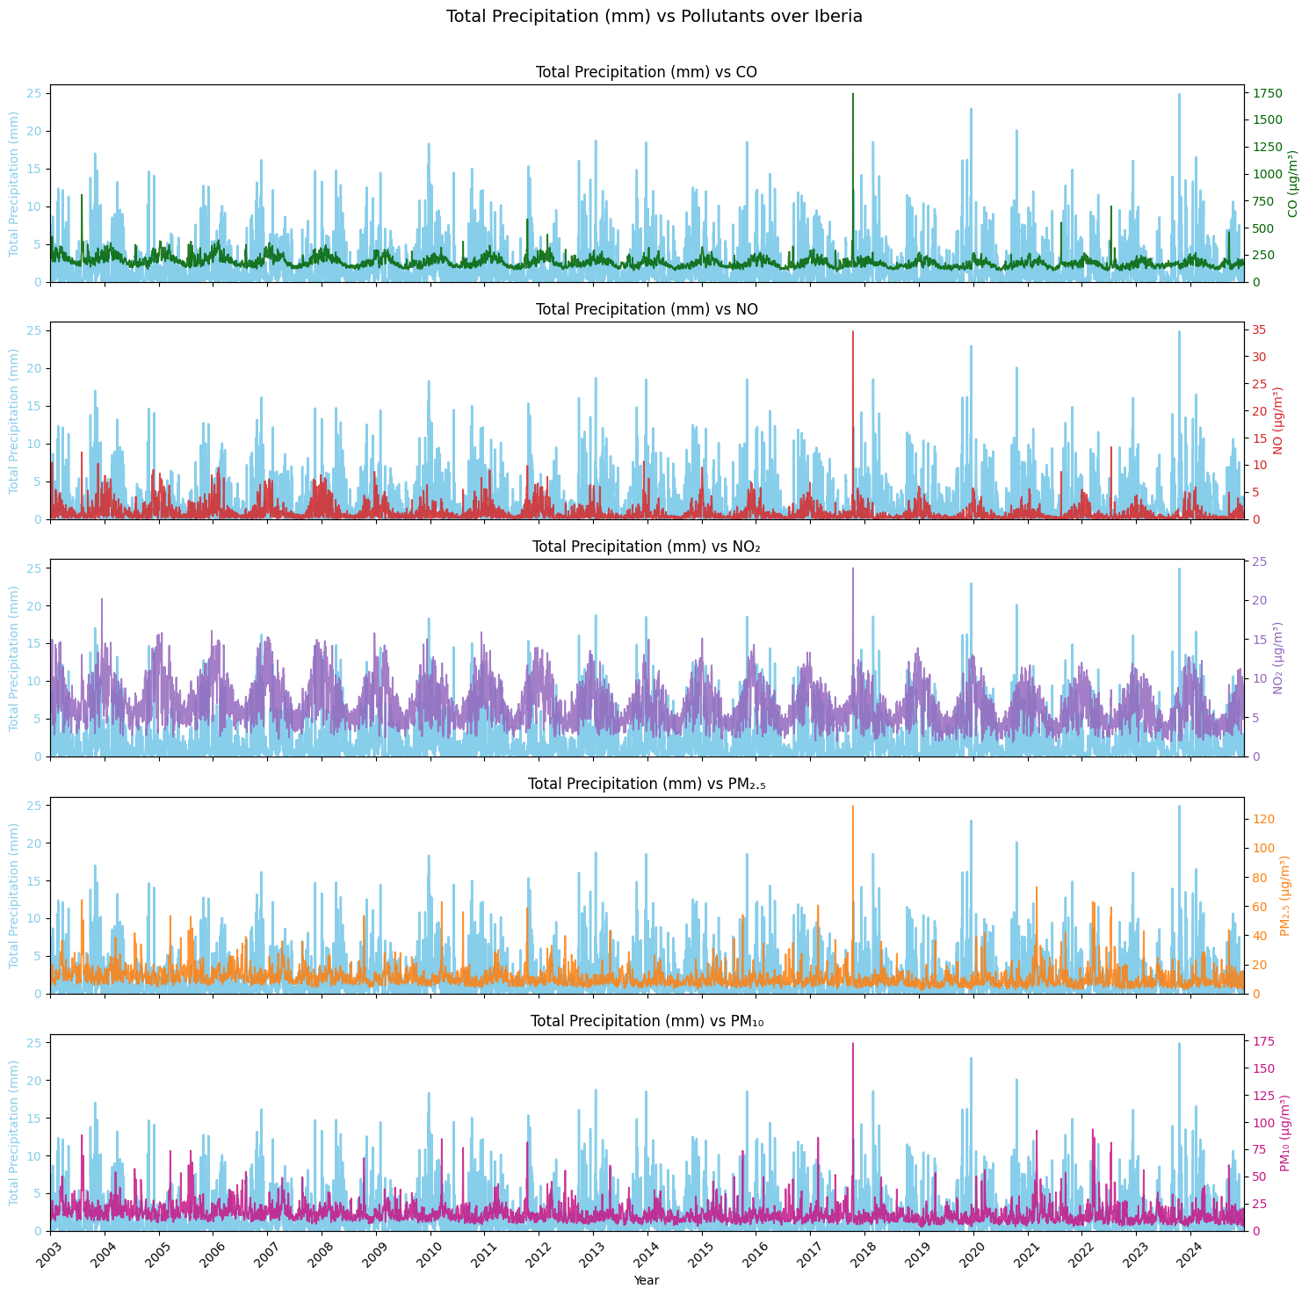
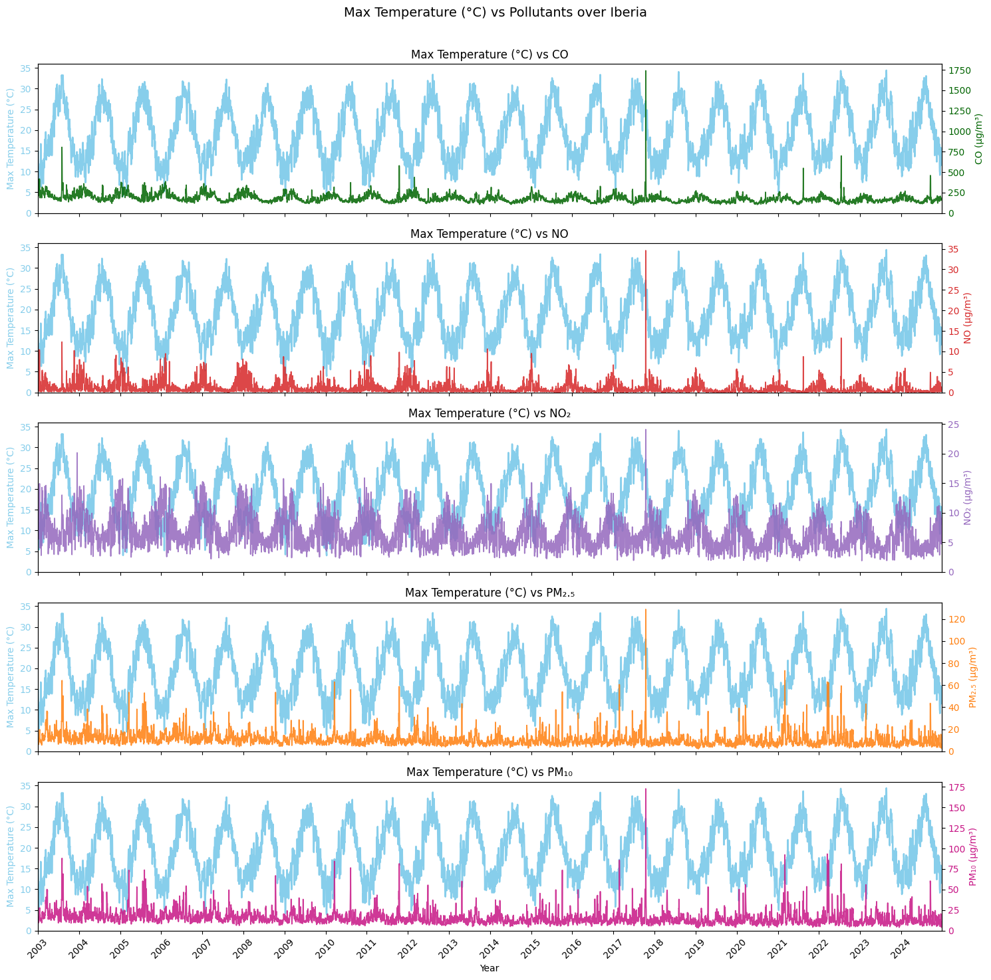
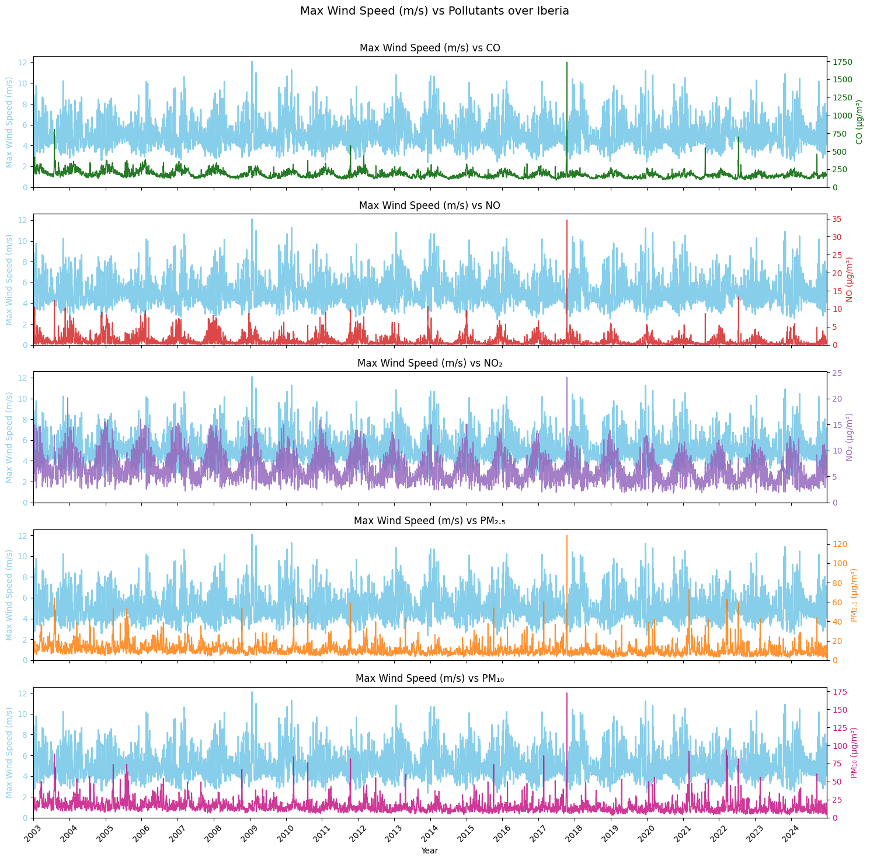
Concentraçao de poluentes vs variáveis meteorologicas
Iberia – tenho também plots para um único ano

Slide 29
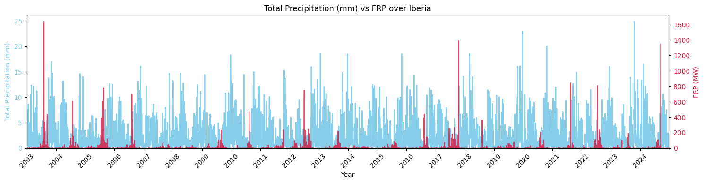
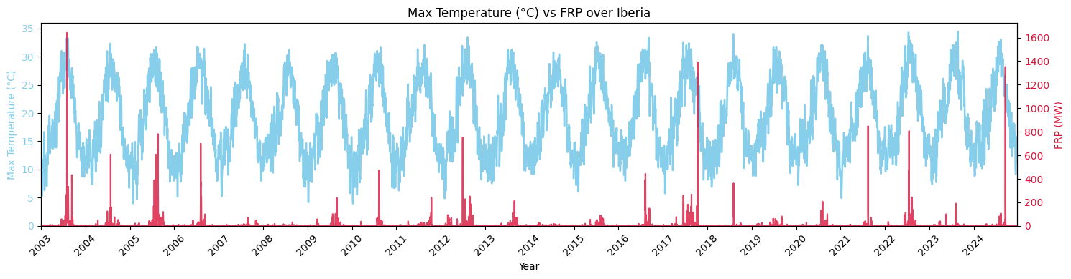
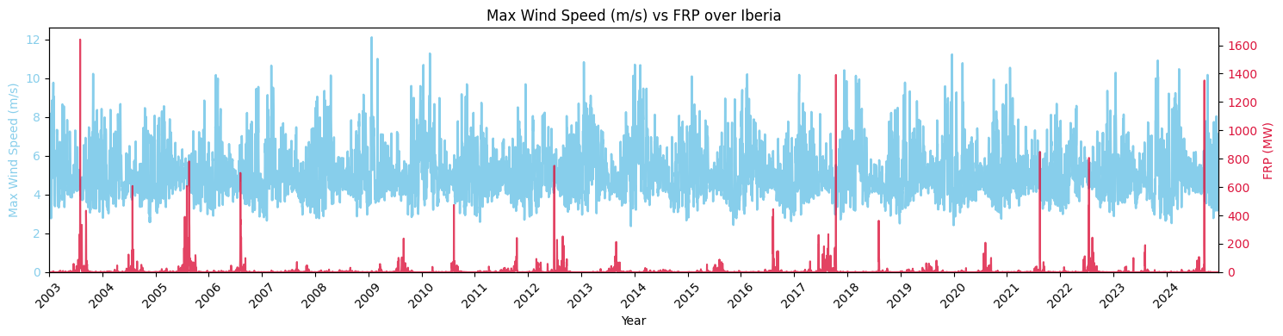
FRP acumulado vs variáveis meteorologicas
Iberia – tenho também plots para um único ano

Slide 30
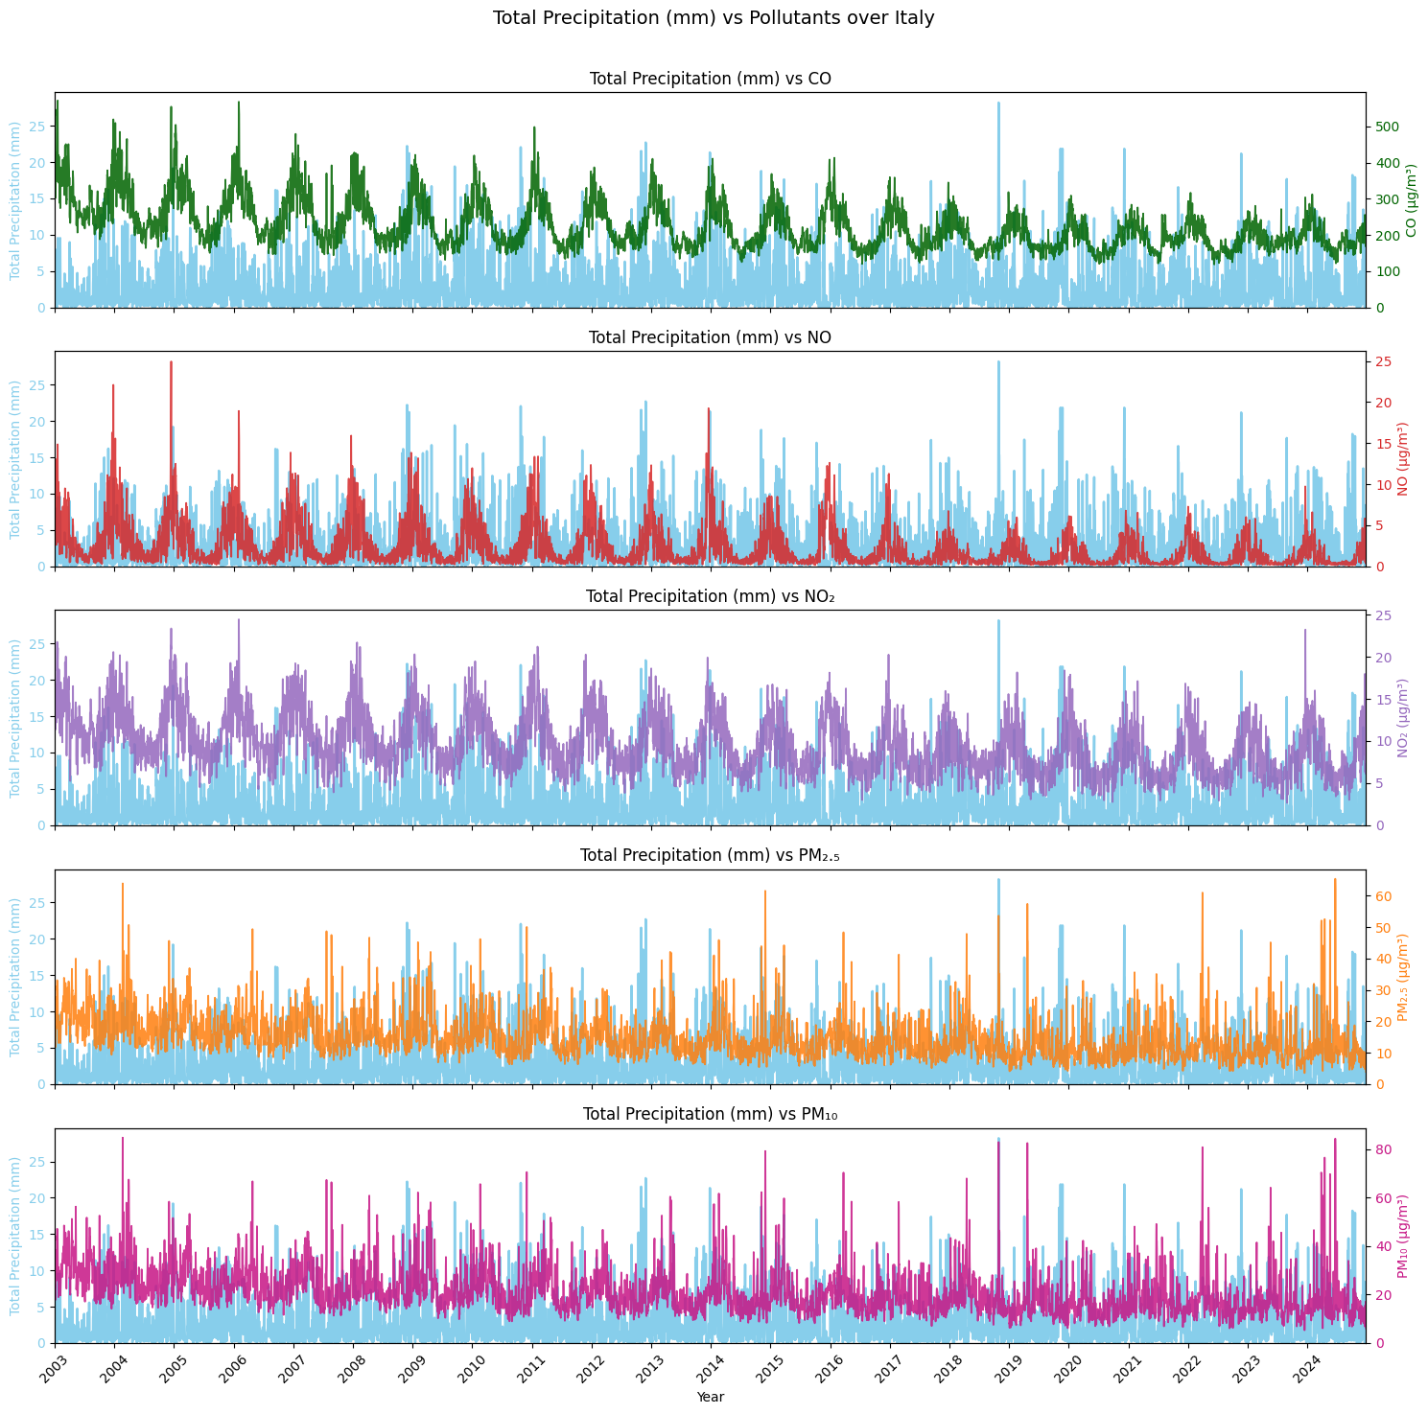
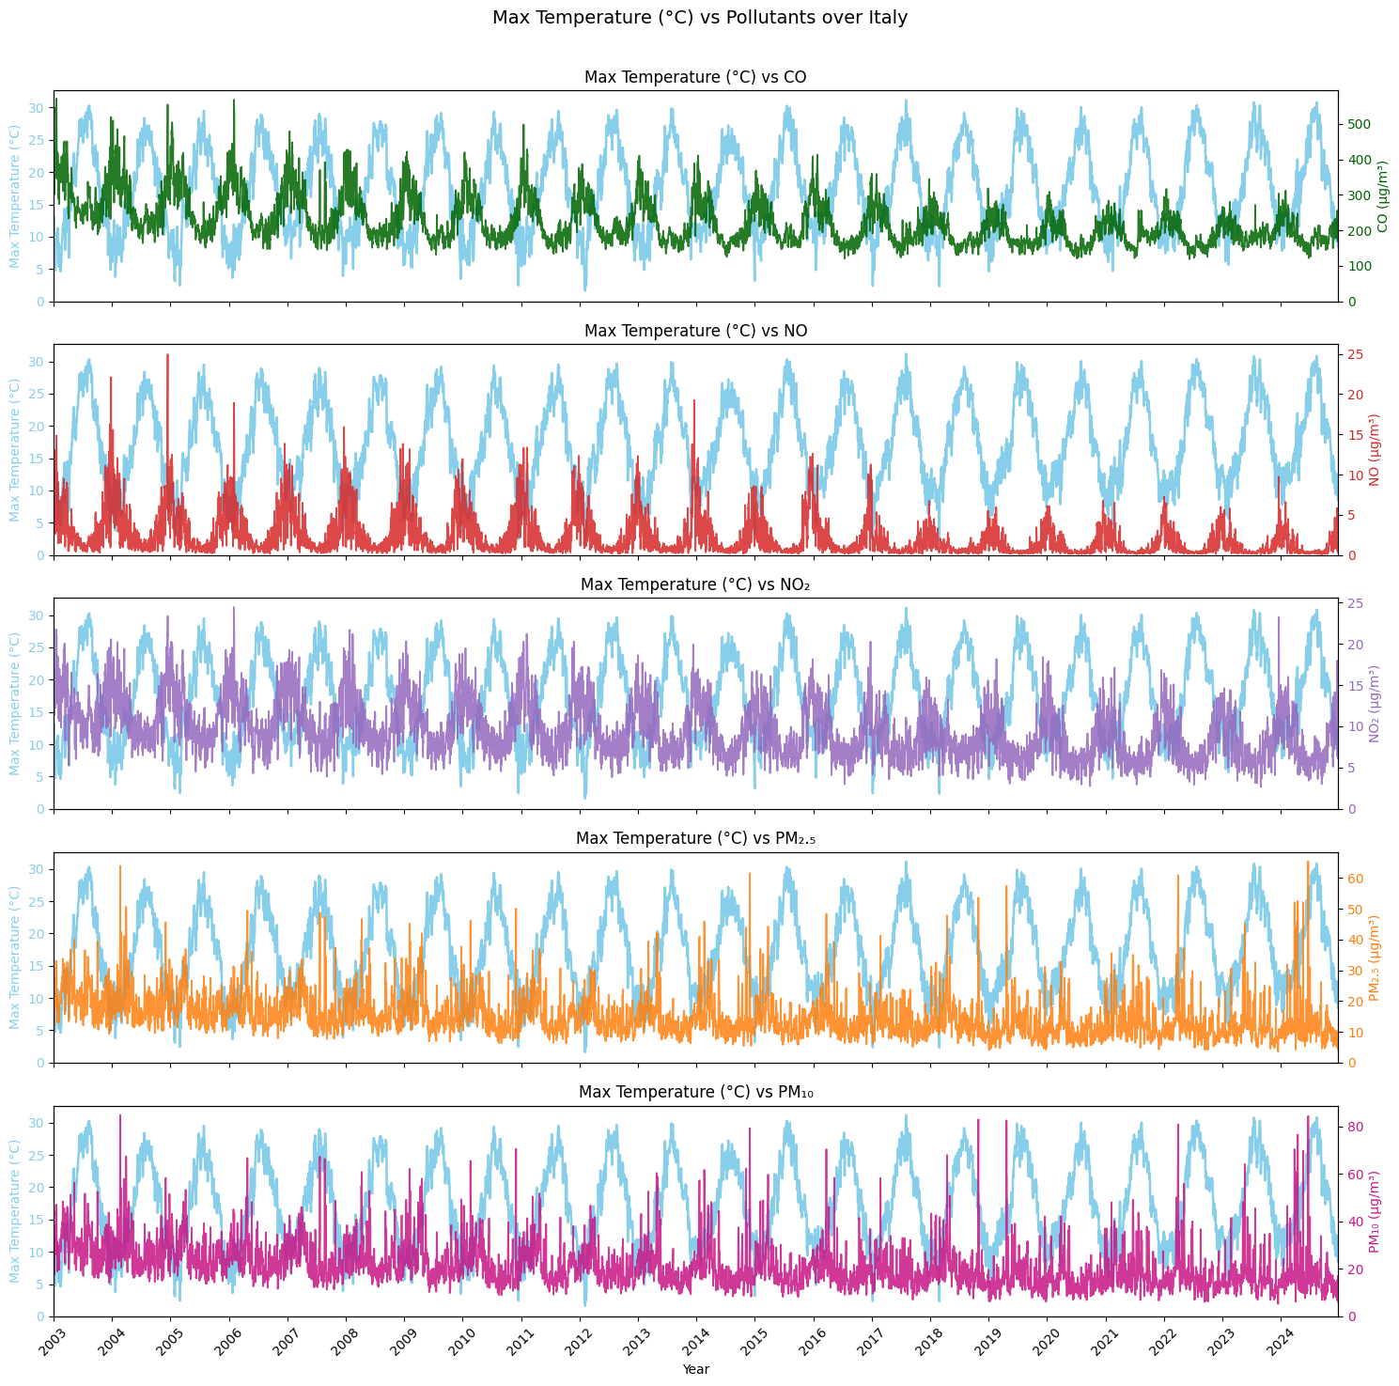
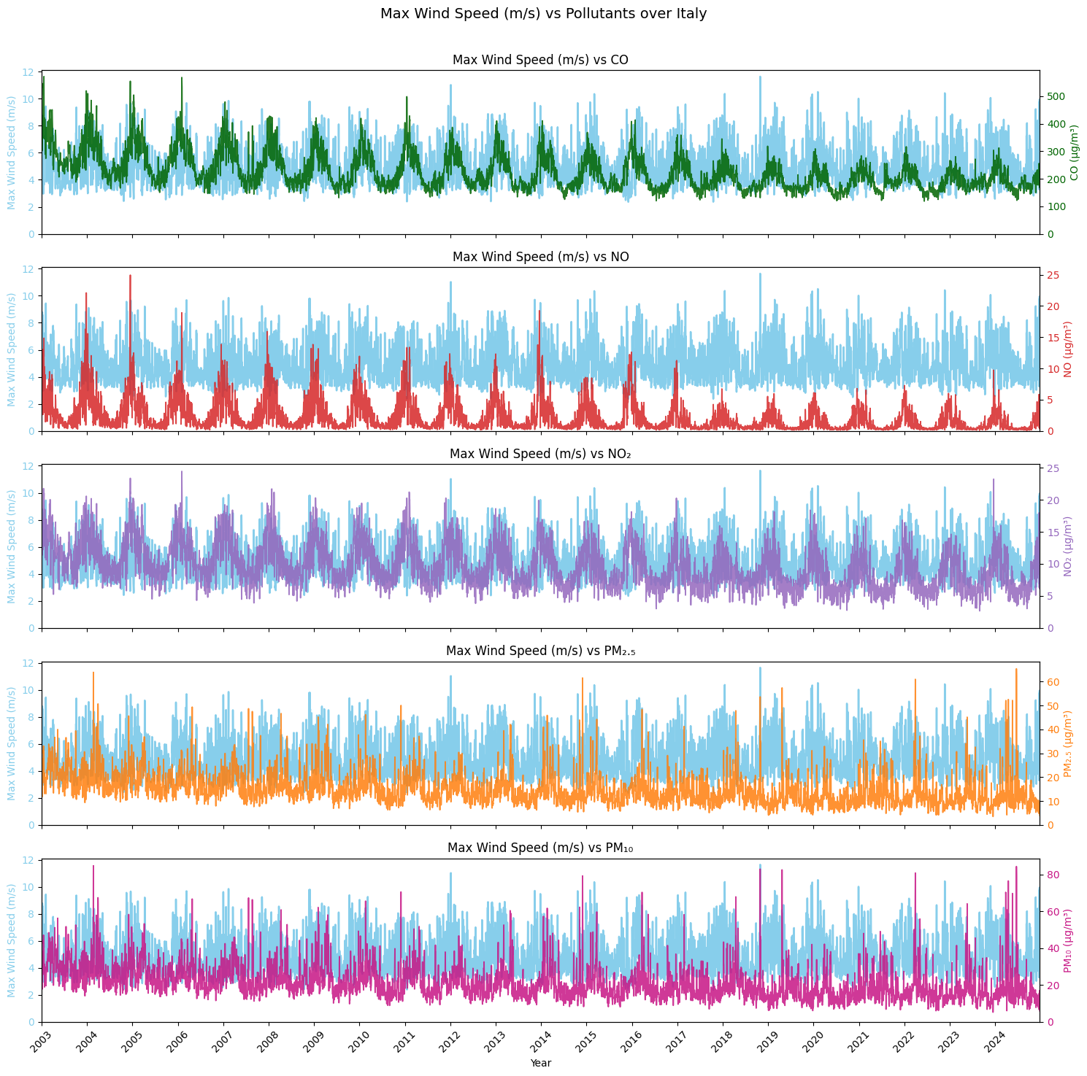
Concentraçao de poluentes vs variáveis meteorologicas
Italia – tenho também plots para um único ano

Slide 31
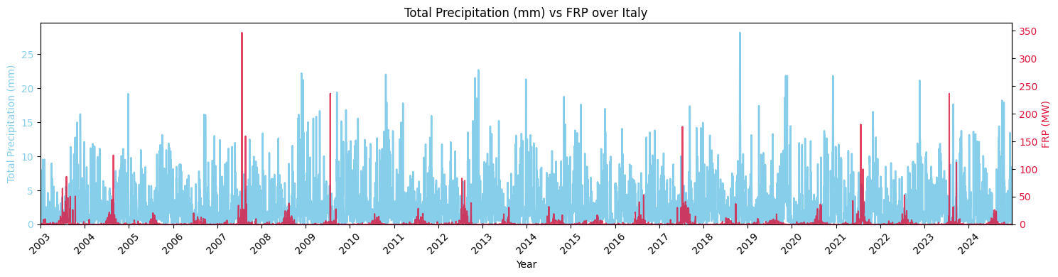
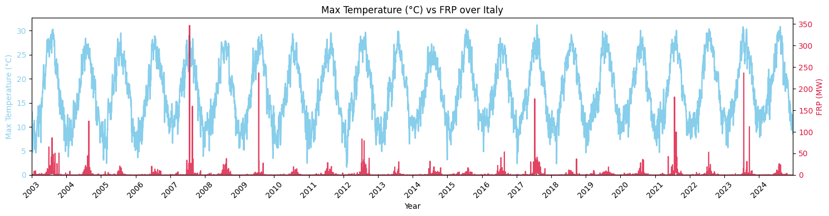
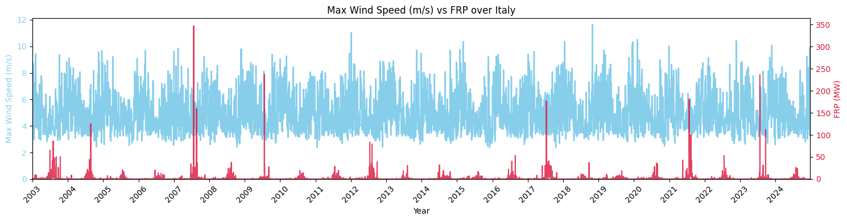
FRP acumulado vs variáveis meteorologicas
Italia – tenho também plots para um único ano

Slide 32
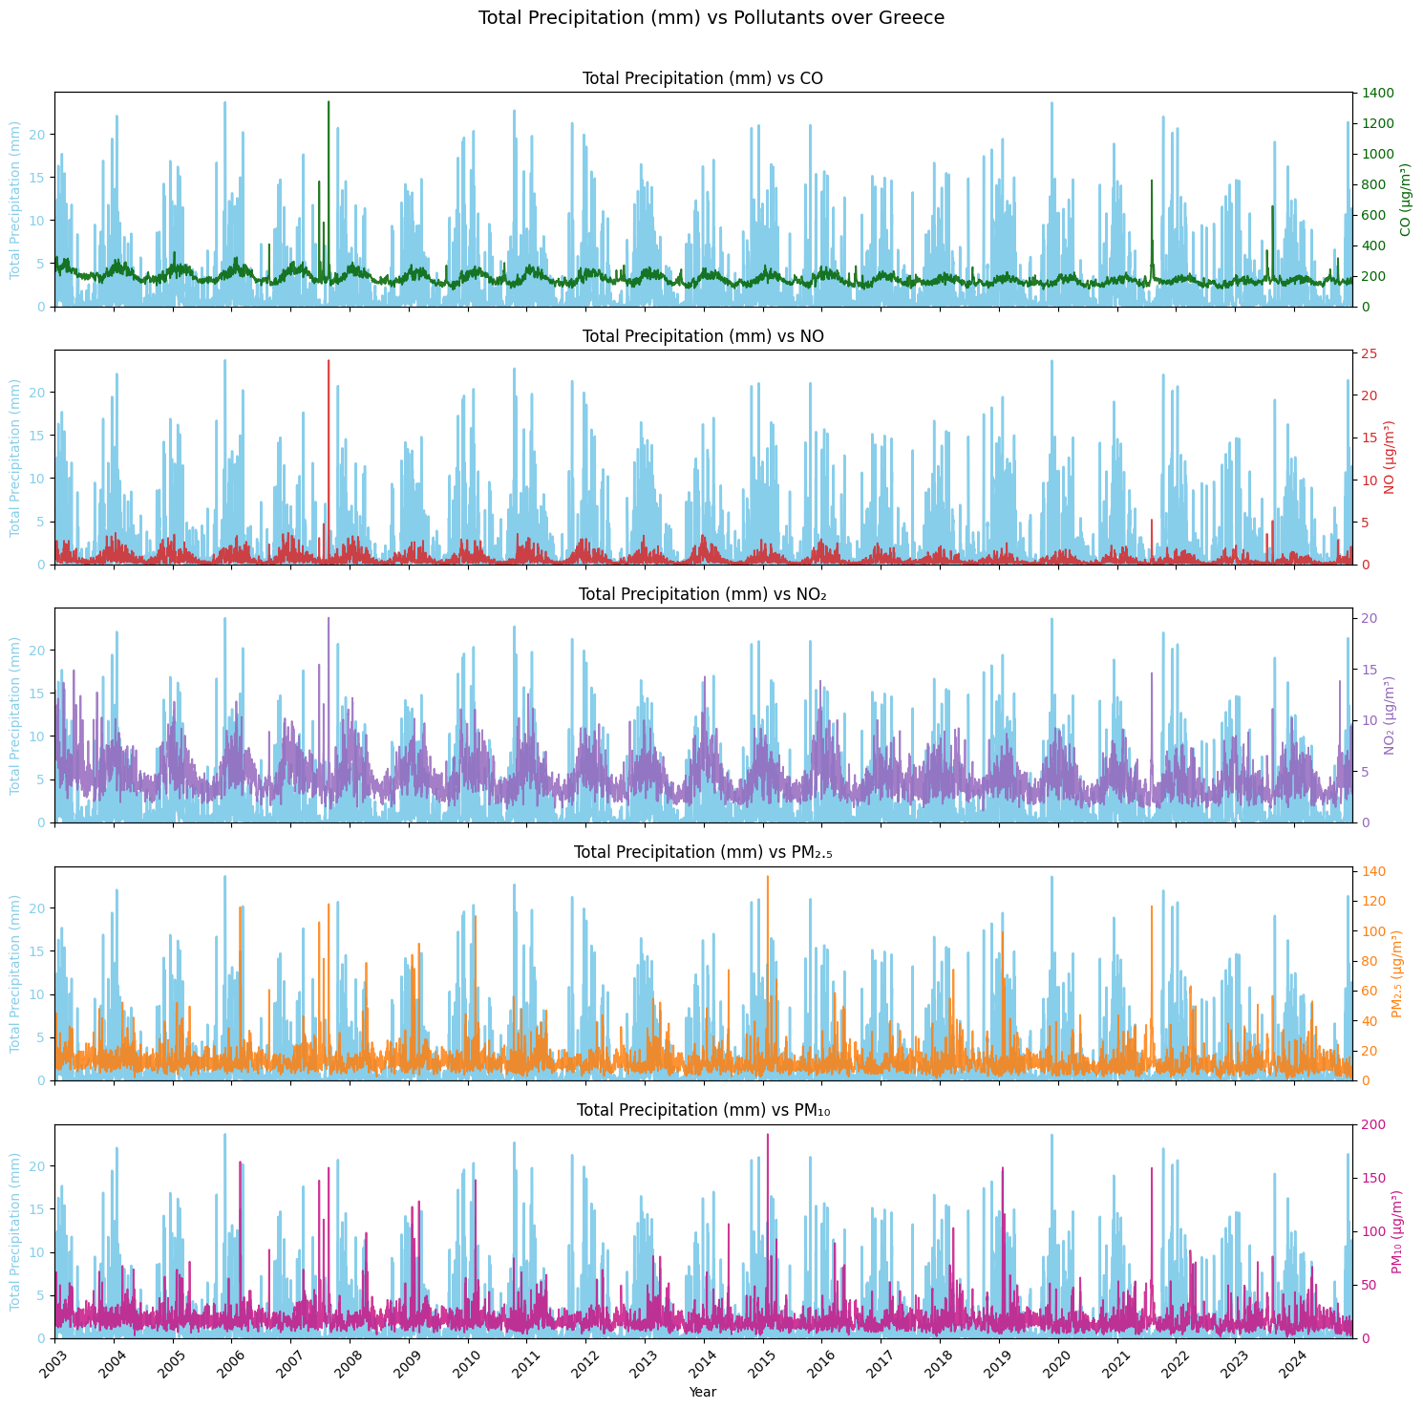
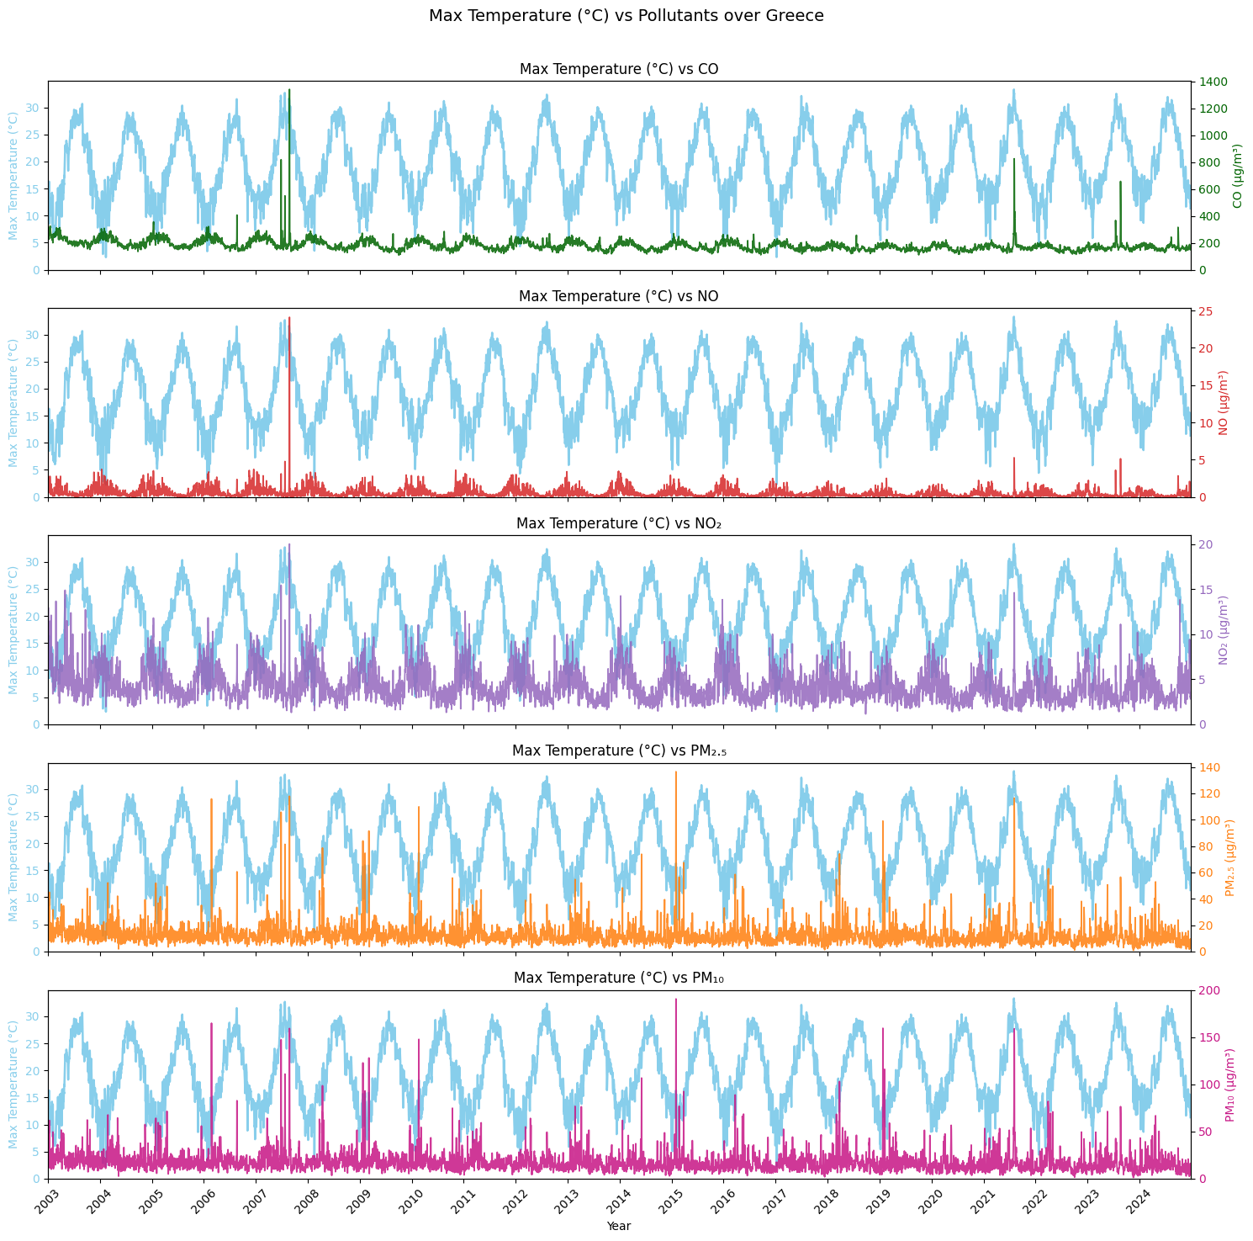

Concentraçao de poluentes vs variáveis meteorologicas
Grecia – tenho também plots para um único ano

Slide 33



FRP acumulado vs variáveis meteorologicas
Grecia – tenho também plots para um único ano

Slide 34



Concentraçao de poluentes vs variáveis meteorológicas – ScatterPlot
Iberia – tenho também plots para um único ano

Slide 35



Concentraçao de poluentes vs variáveis meteorológicas – ScatterPlot
Italia – tenho também plots para um único ano

Slide 36



Concentraçao de poluentes vs variáveis meteorológicas – ScatterPlot
Grecia – tenho também plots para um único ano

Slide 37



Média Global das variáveis meteorologicas
Todas as regioes

Slide 38









Compositos das variáveis meteorologicas
Todas as regiões e para cada poluente - Colocar em anexos

Slide 39









Anomalias das variáveis meteorologicas
Todas as regiões e para cada poluente

Slide 40



Quartis, Contagem de fogos por pixel, concentração de poluentes para o pixel com mais ocorrencias
Todas as regiões – Exemplo é da Iberia

Slide 41






Correlação de Pearson diária ou mensal para as variáveis meteorológicas com poluentes por Fire label (ou apenas com fogo e não fogo)
Todas as regiões – Exemplo é da Iberia

Slide 42


Correlação de Pearson diária ou mensal para as variáveis meteorológicas e FRP (entre si)
Todas as regiões – Exemplo é da Iberia

